Slide 1
Vannerie
Notes:
1

Slide 2
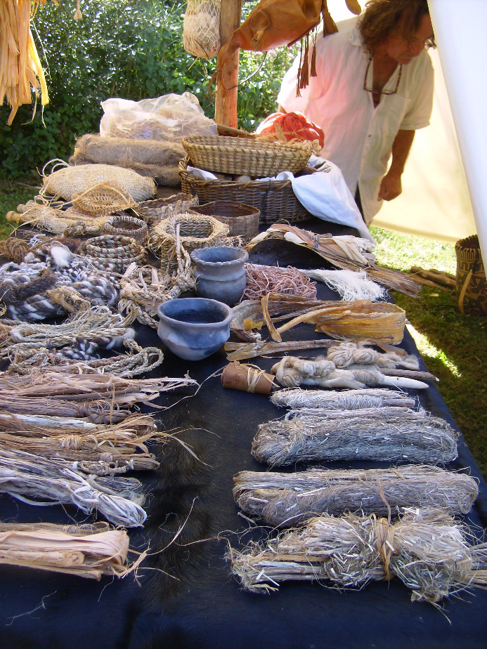
Diverses fibres

Slide 3
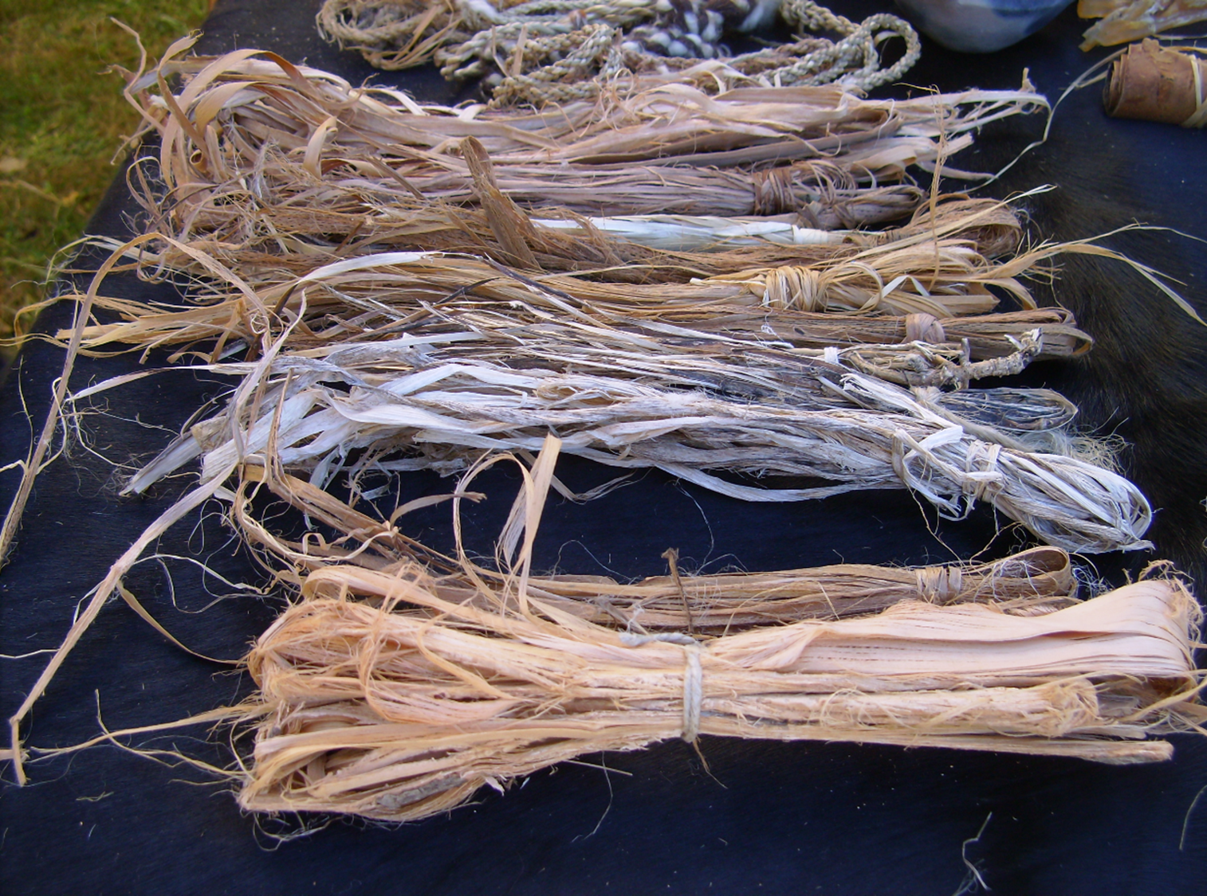

Slide 4
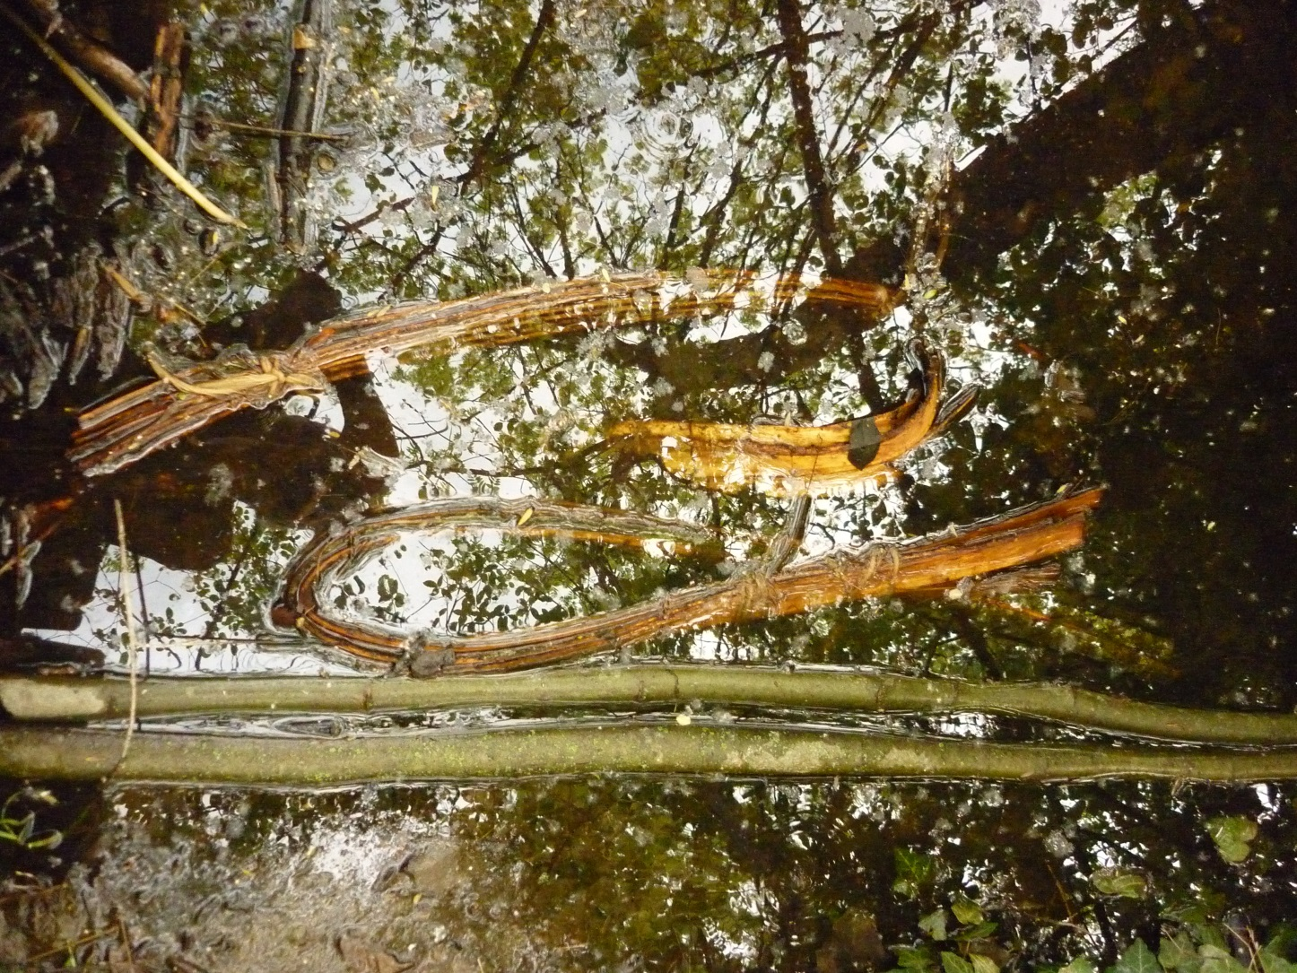
Avant de pouvoir travailler les différentes plantes, il faut les préparer en les faisant tremper dans de l’eau..

Slide 5
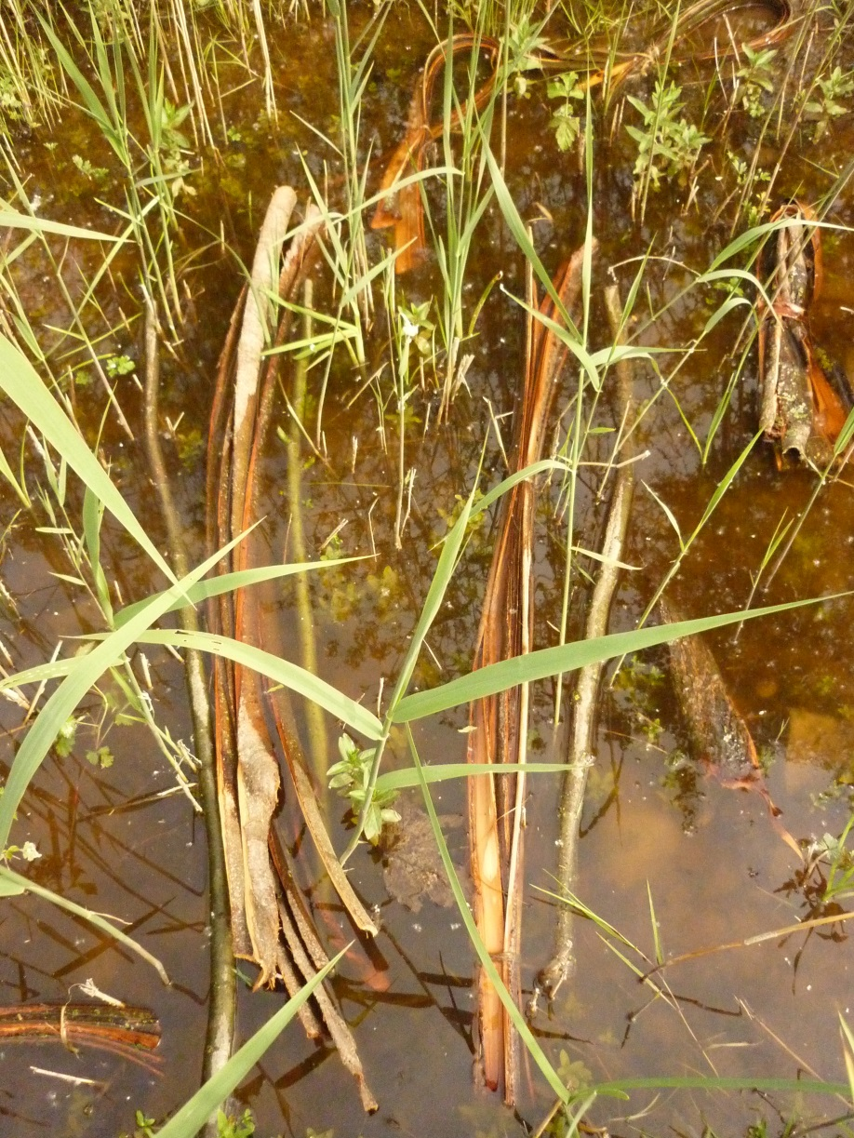
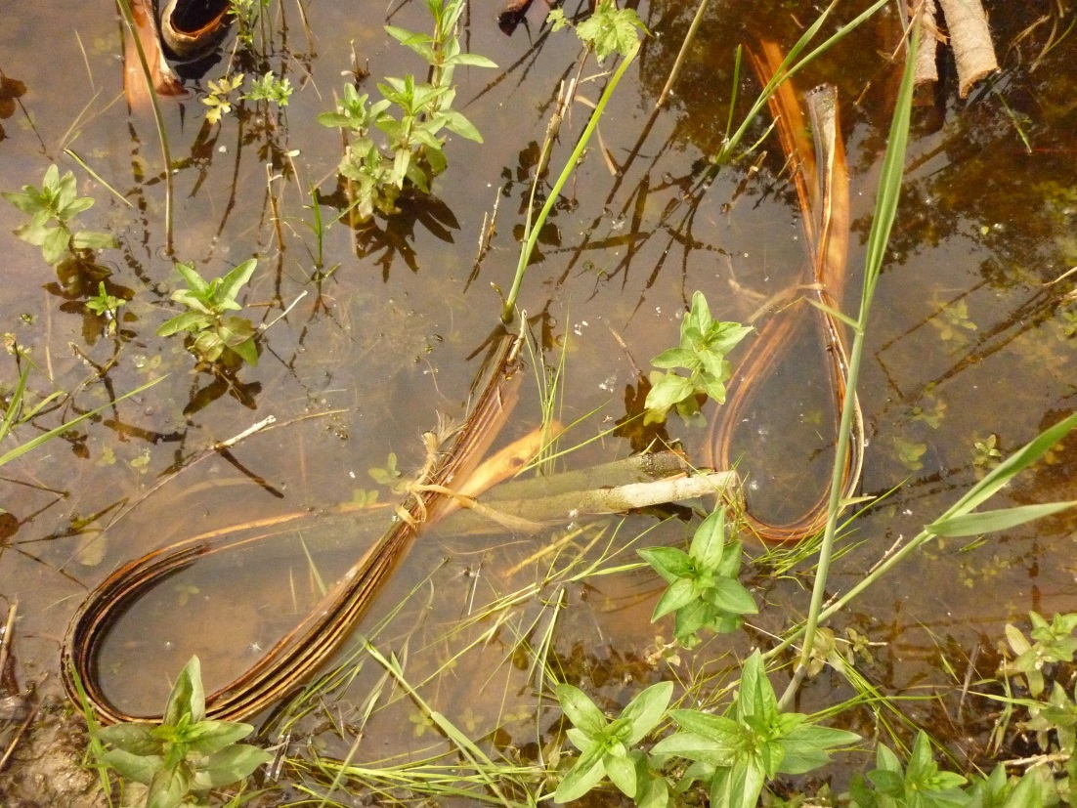
Cette étape s’appelle le rouissage. Elle permet d’obtenir le liber, une partie de la tige que l’on peut tisser.

Slide 6
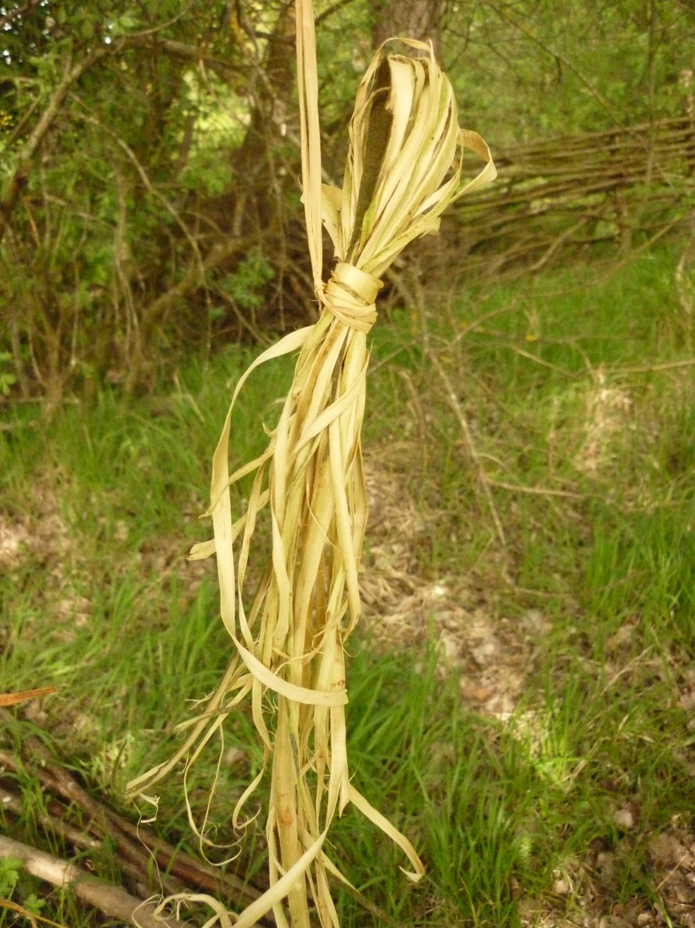
Liber de saule

Slide 7
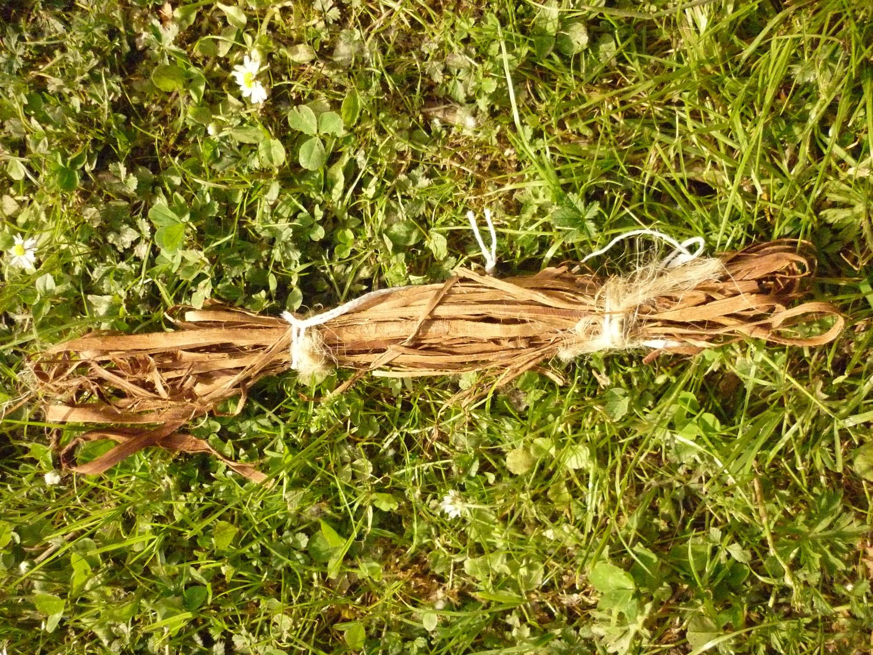
Liber de saule

Slide 8
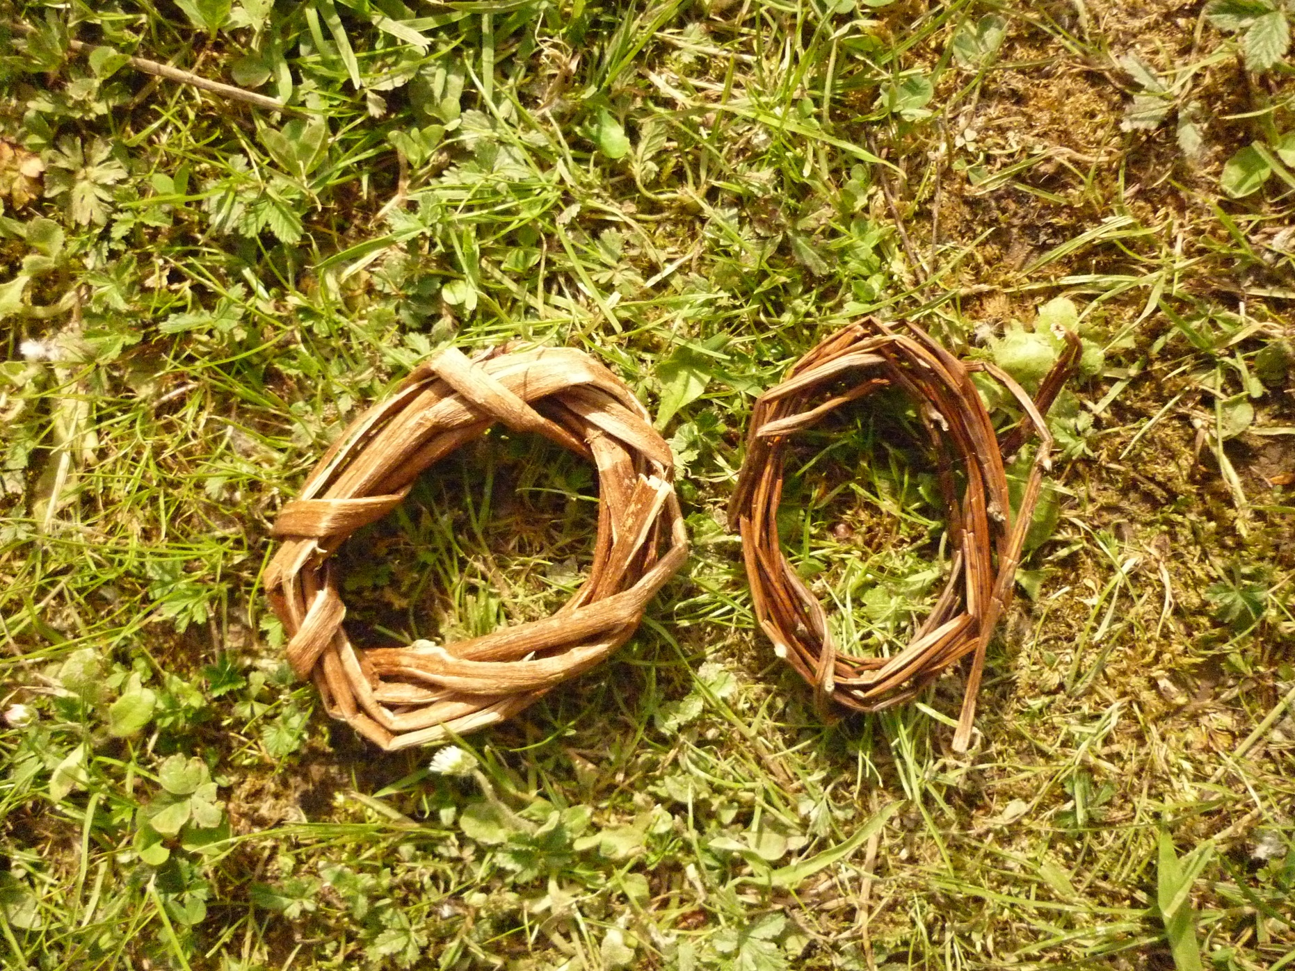
Liber de houblon

Slide 9
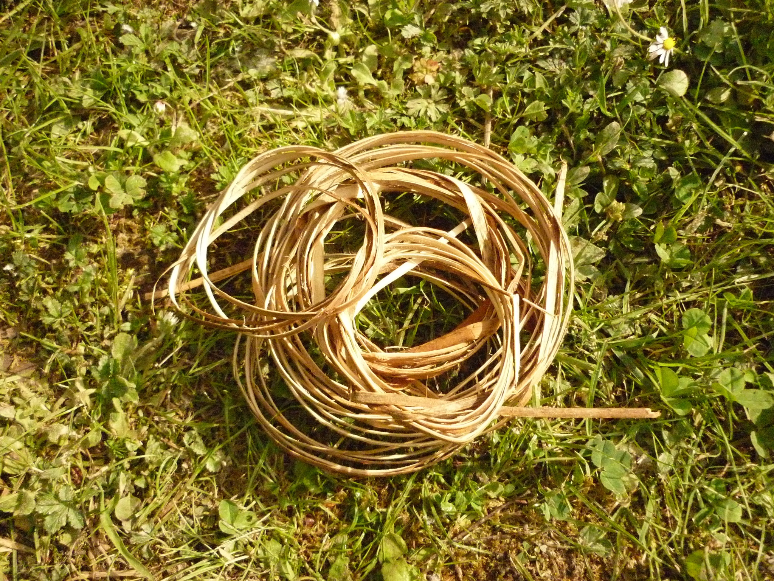
Liber de ronces

Slide 10
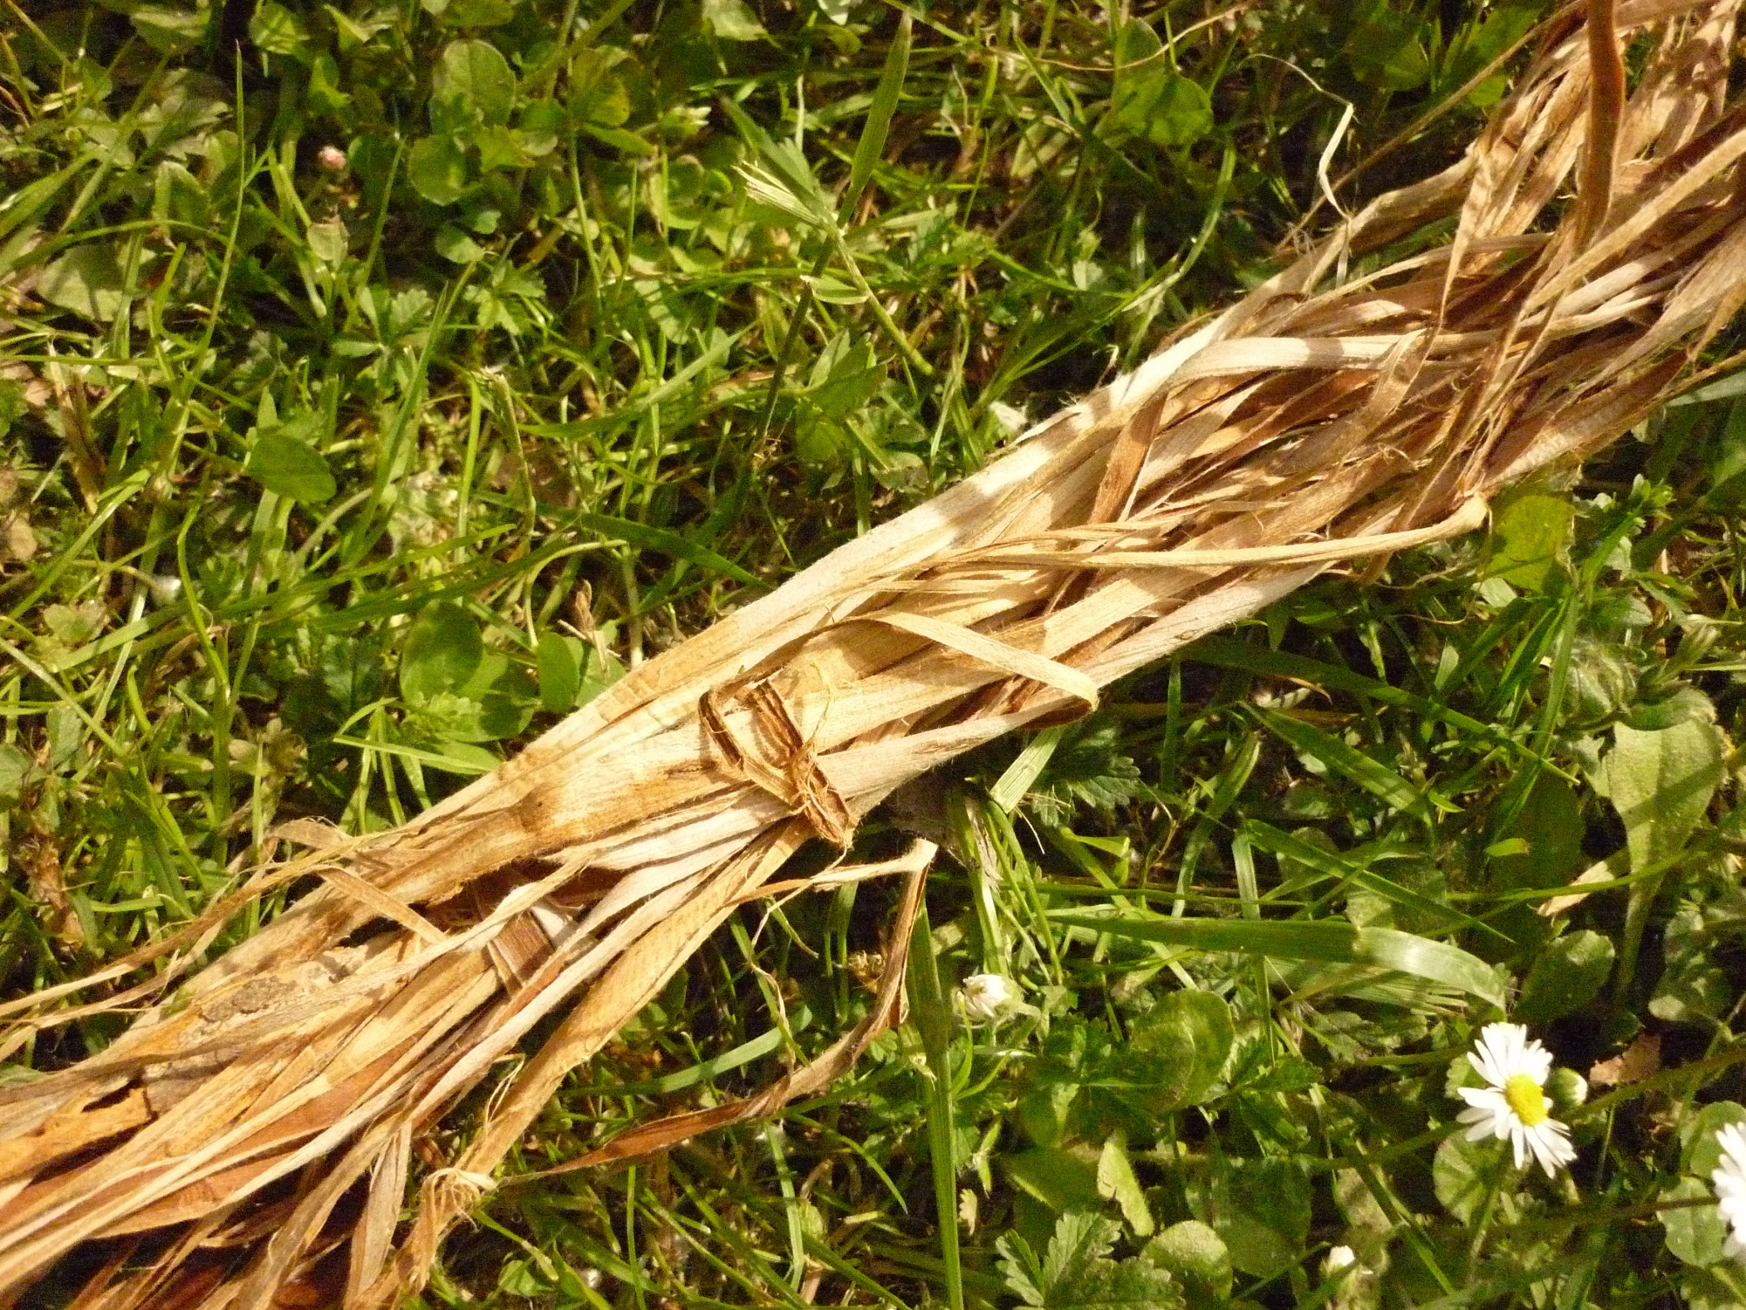
Liber d’orme

Slide 11
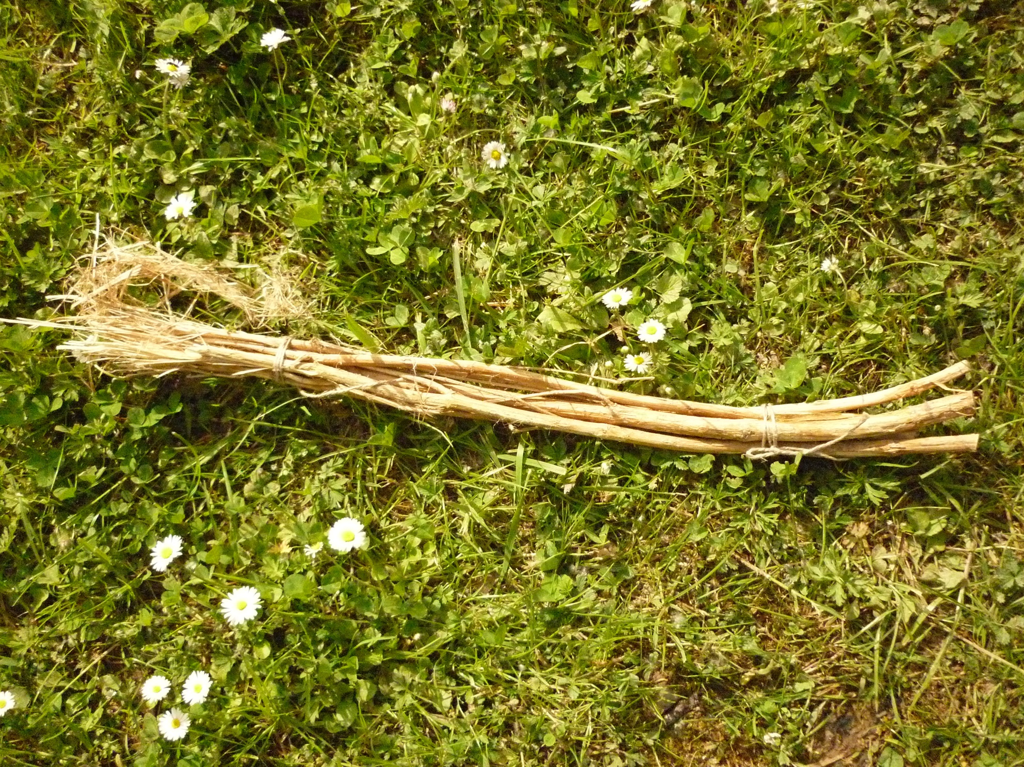
Tiges de chanvre

Slide 12
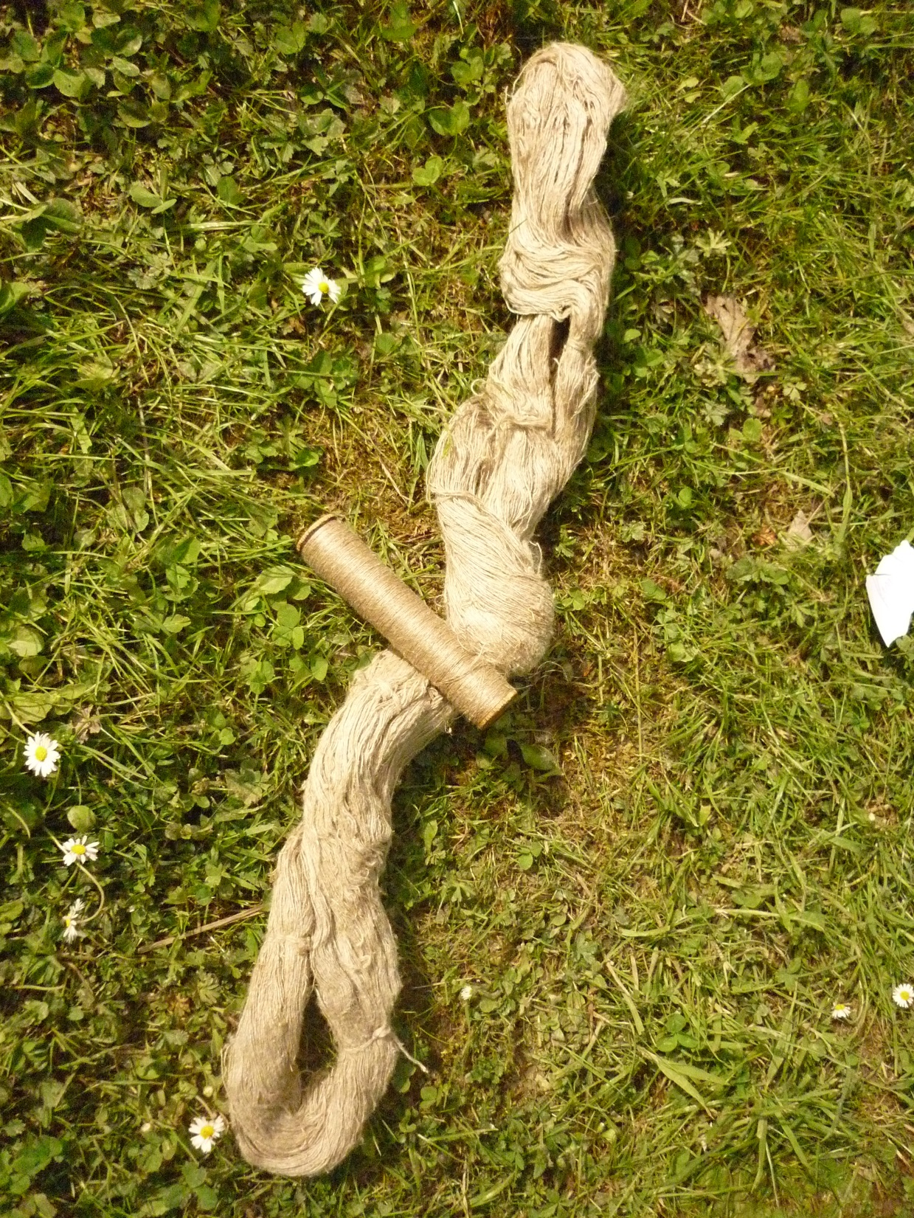
Fil de lin

Slide 13
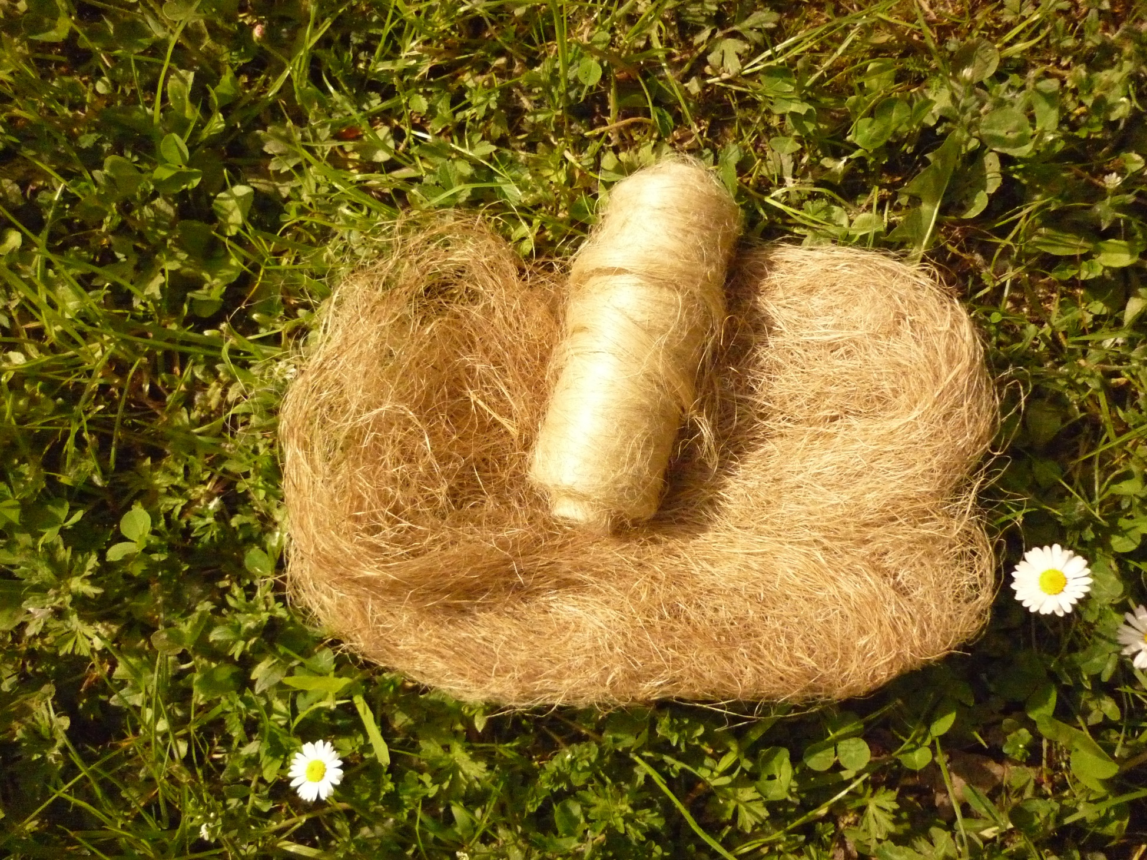
Fil de lin

Slide 14
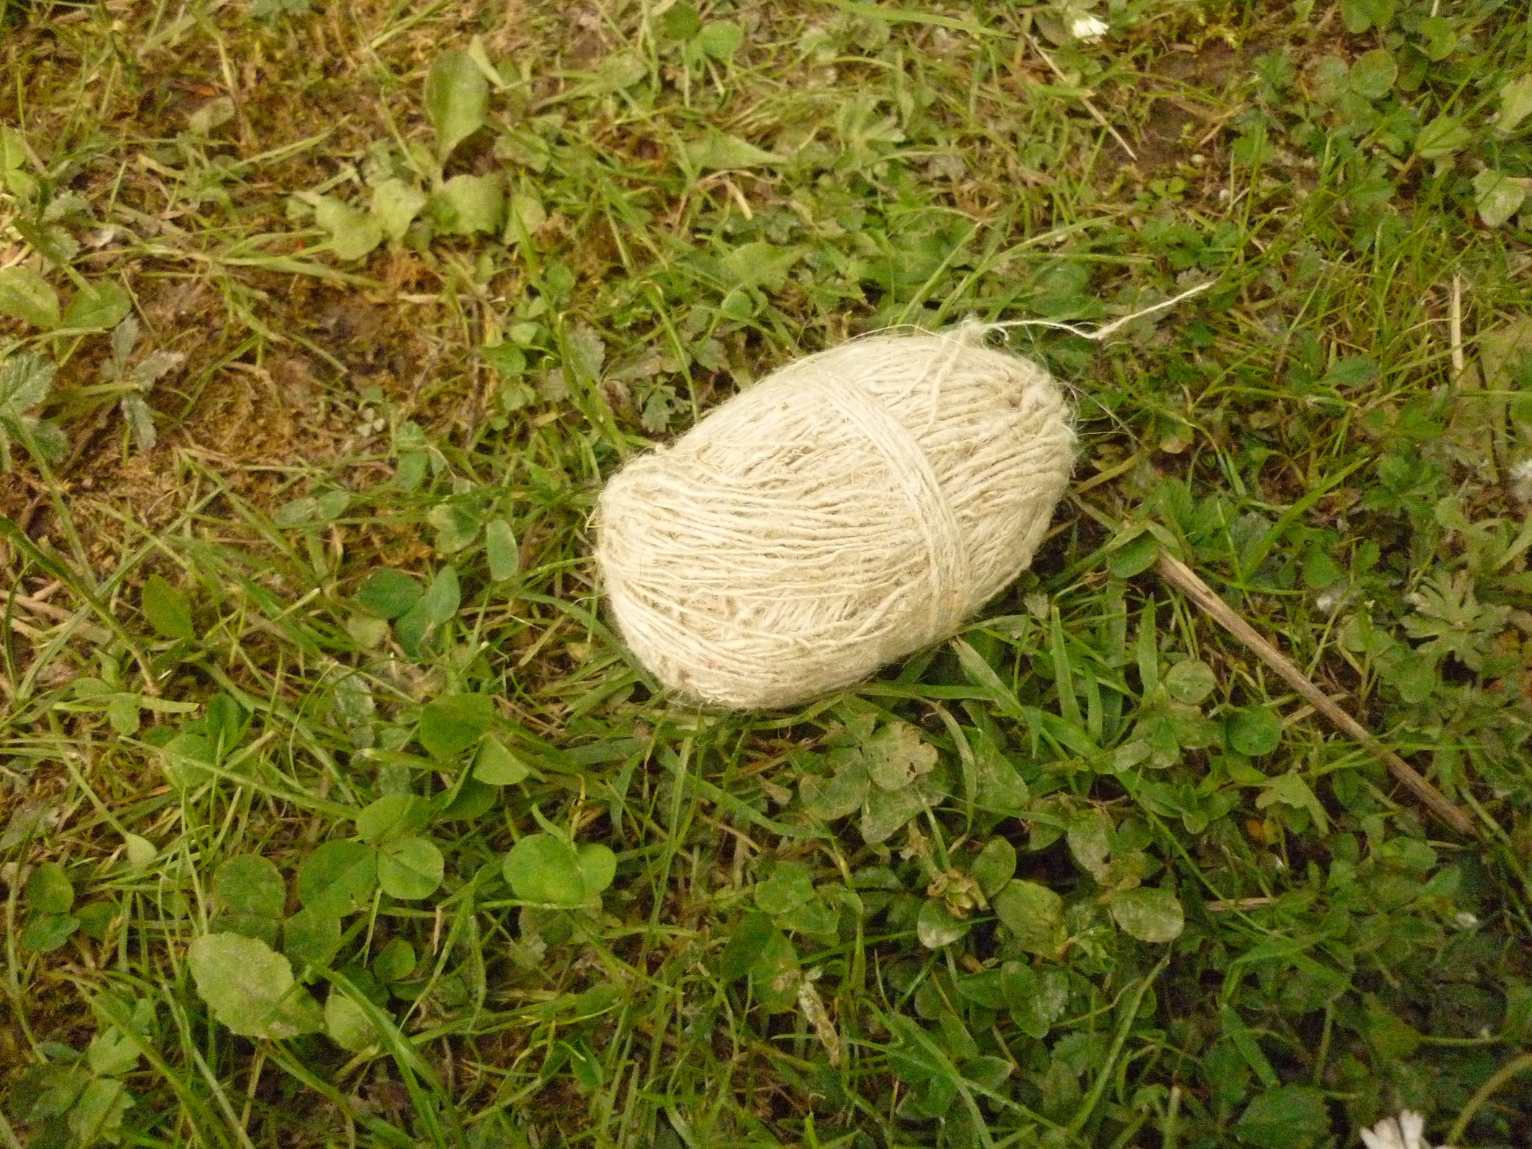
Fil de chanvre

Slide 15
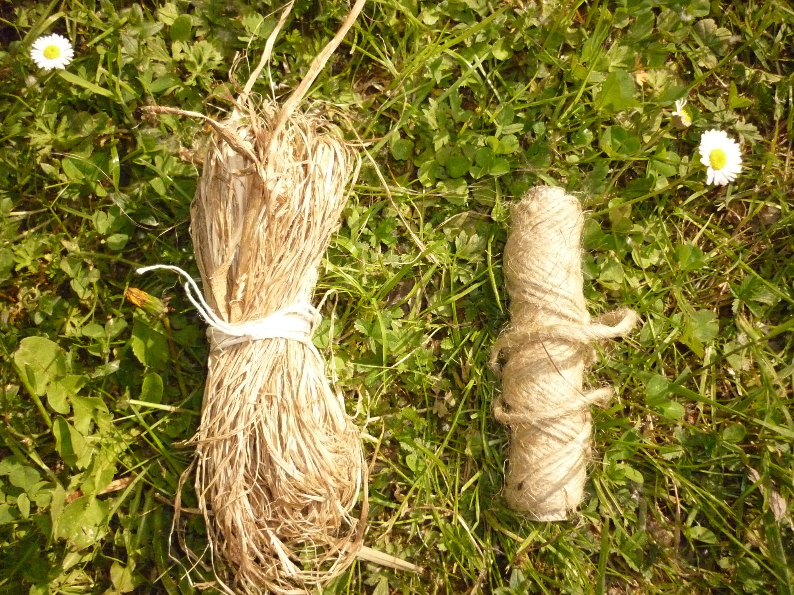
Fil de chanvre

Slide 16
Réalisation en tige de clématite

Slide 17
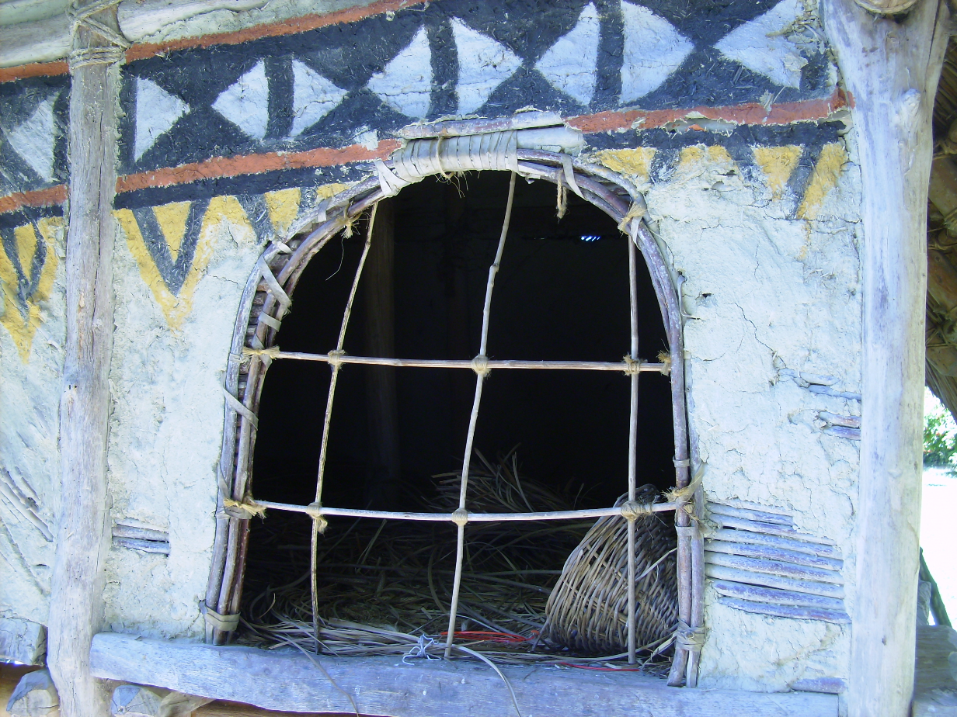
Entrée d’un grenier

Slide 18
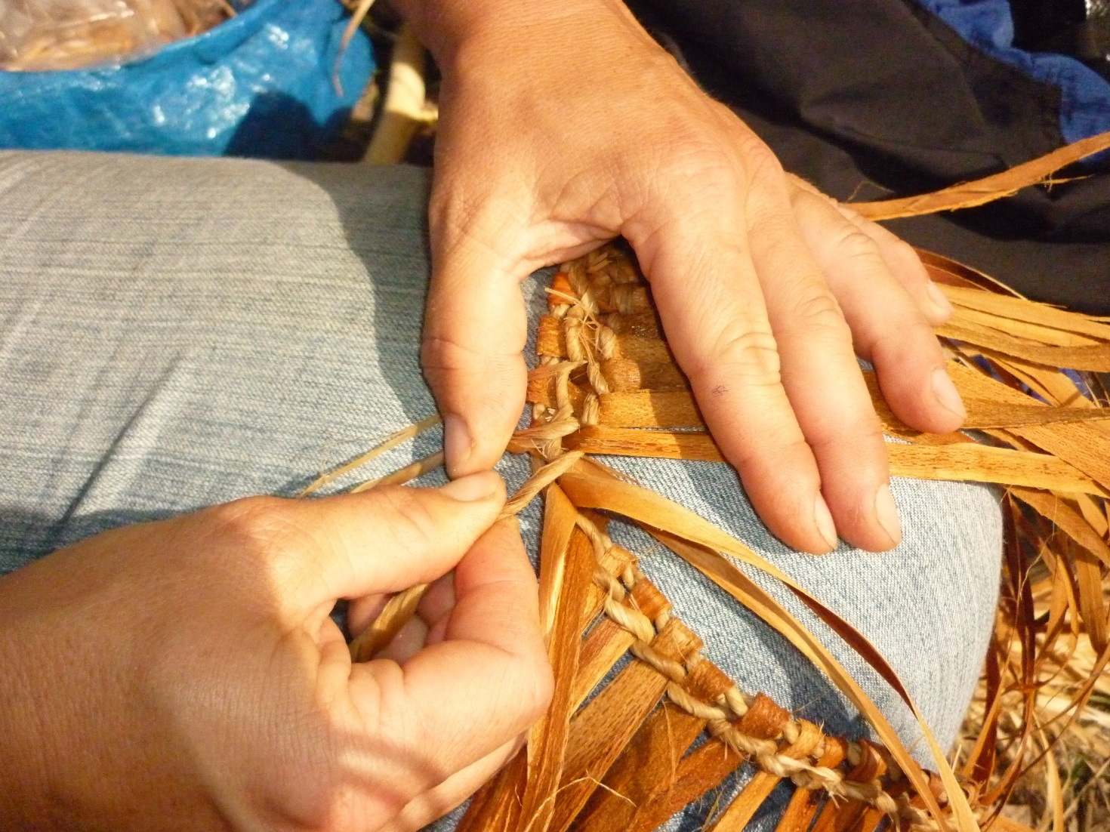
Etapes de la fabrication d'un chapeau

Slide 19
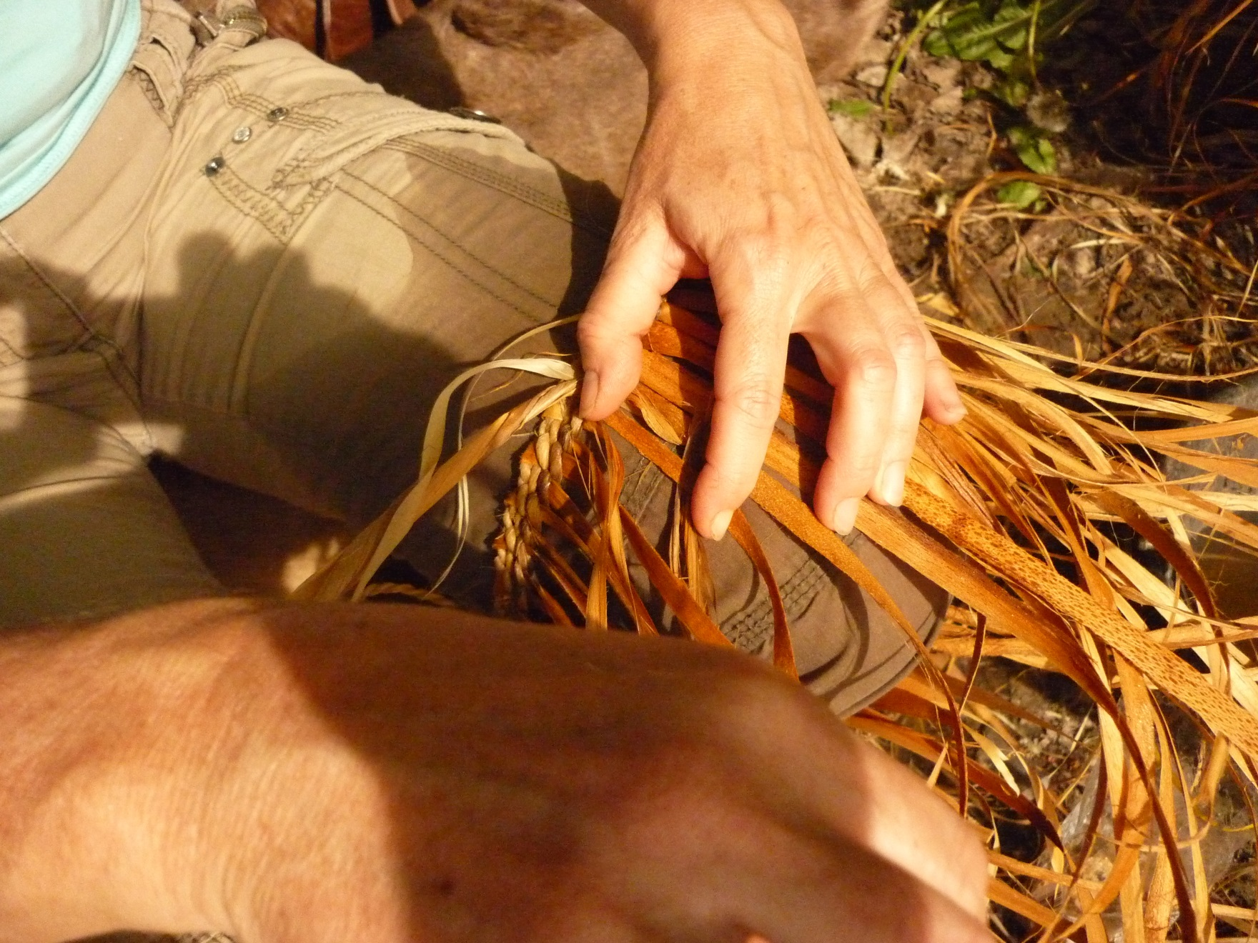

Slide 20
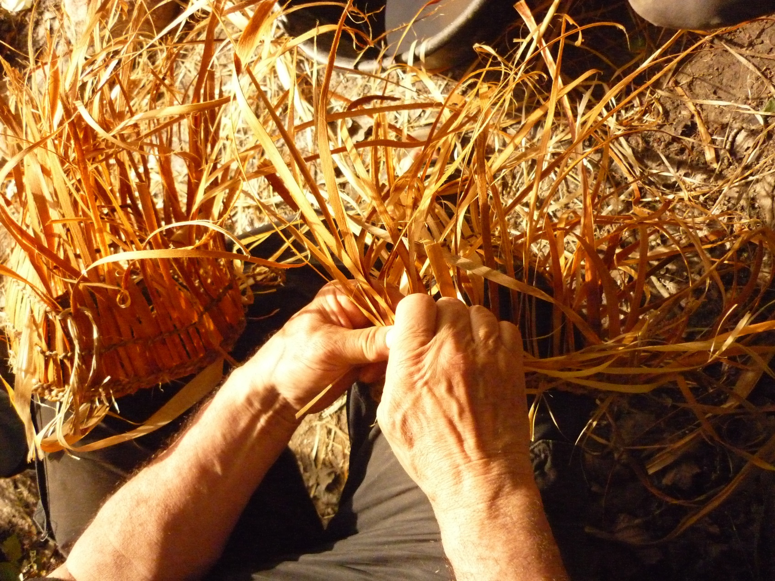

Slide 21
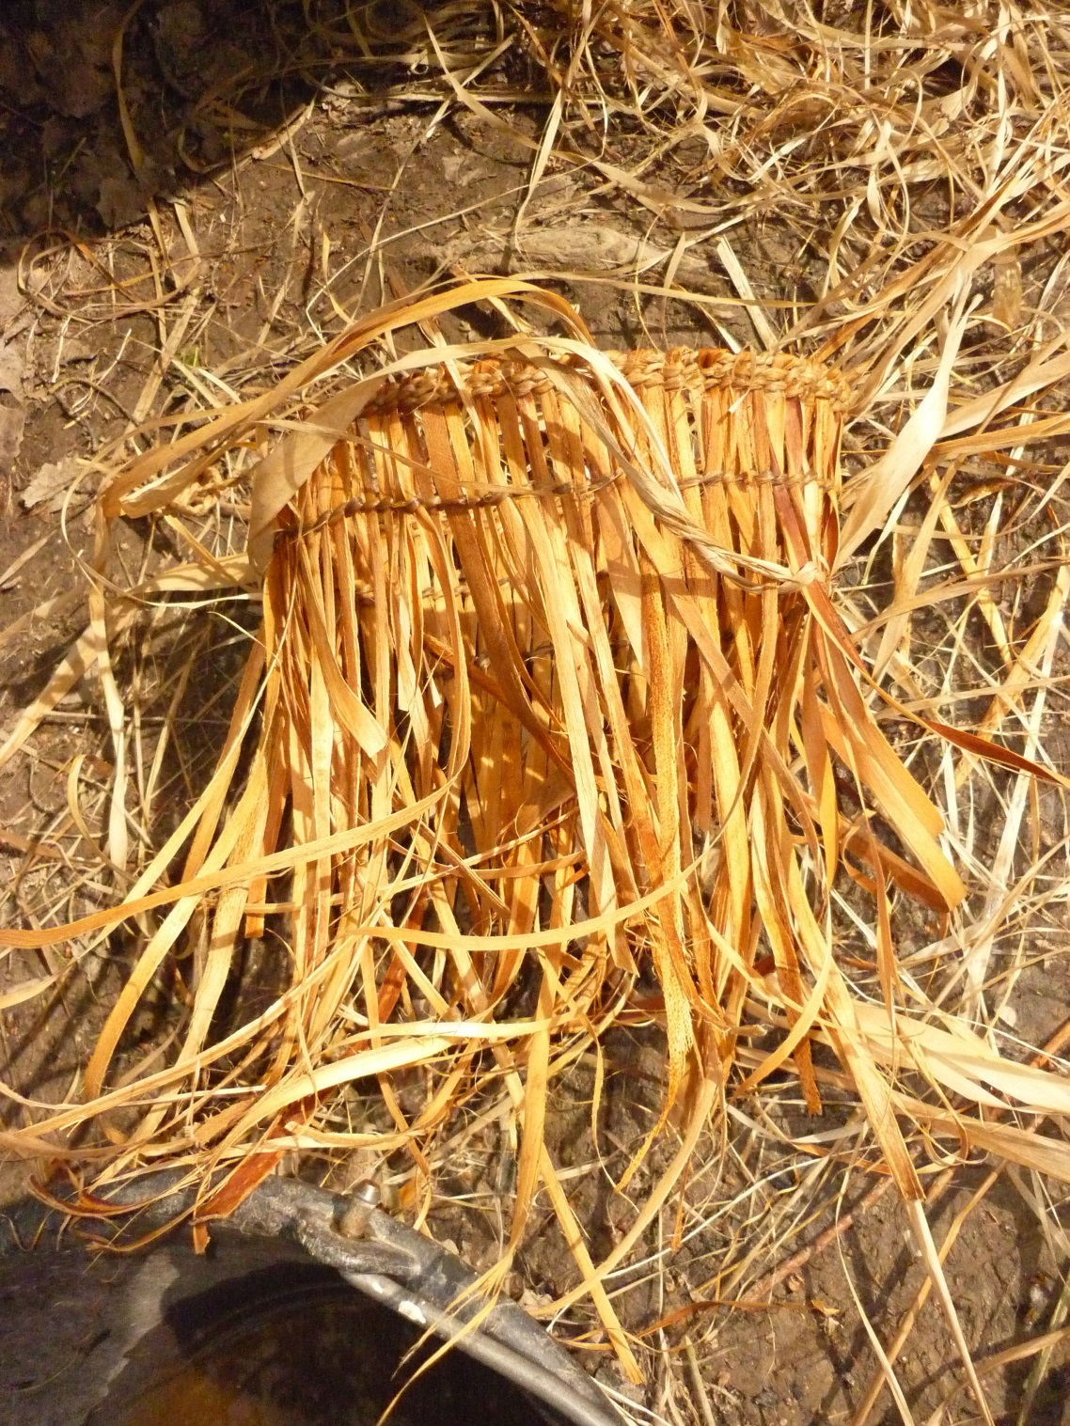

Slide 22
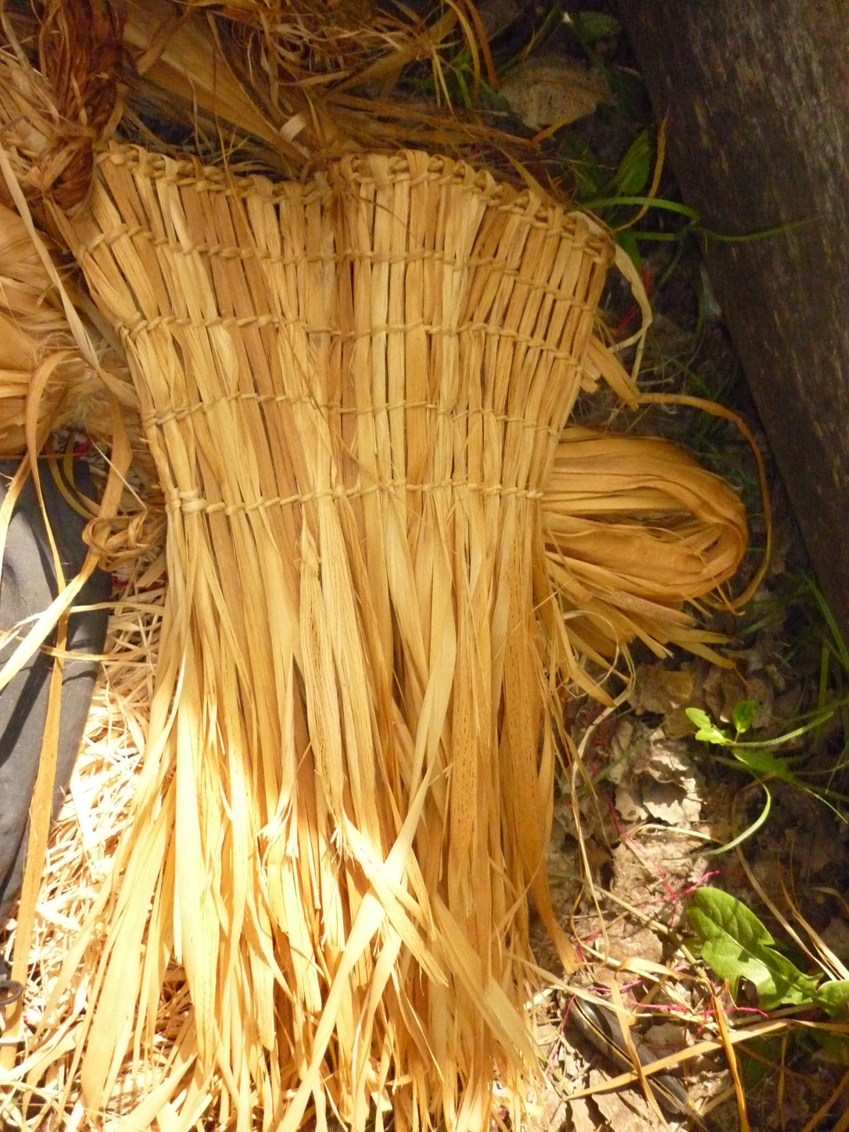

Slide 23
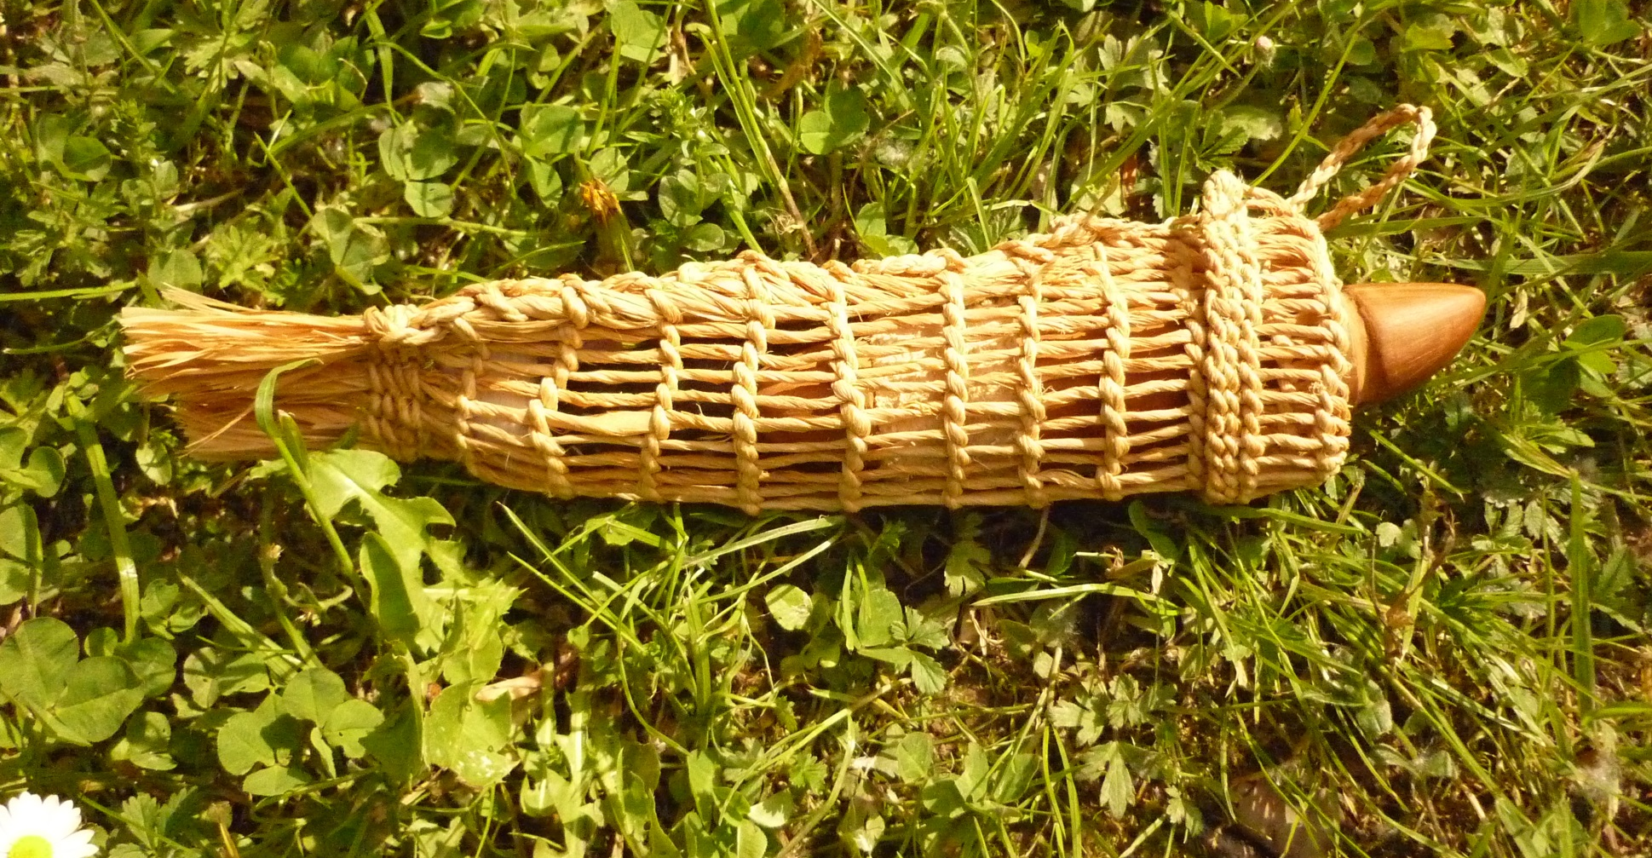
Reconstitution de l'étui du couteau d’Ötzi

Slide 24
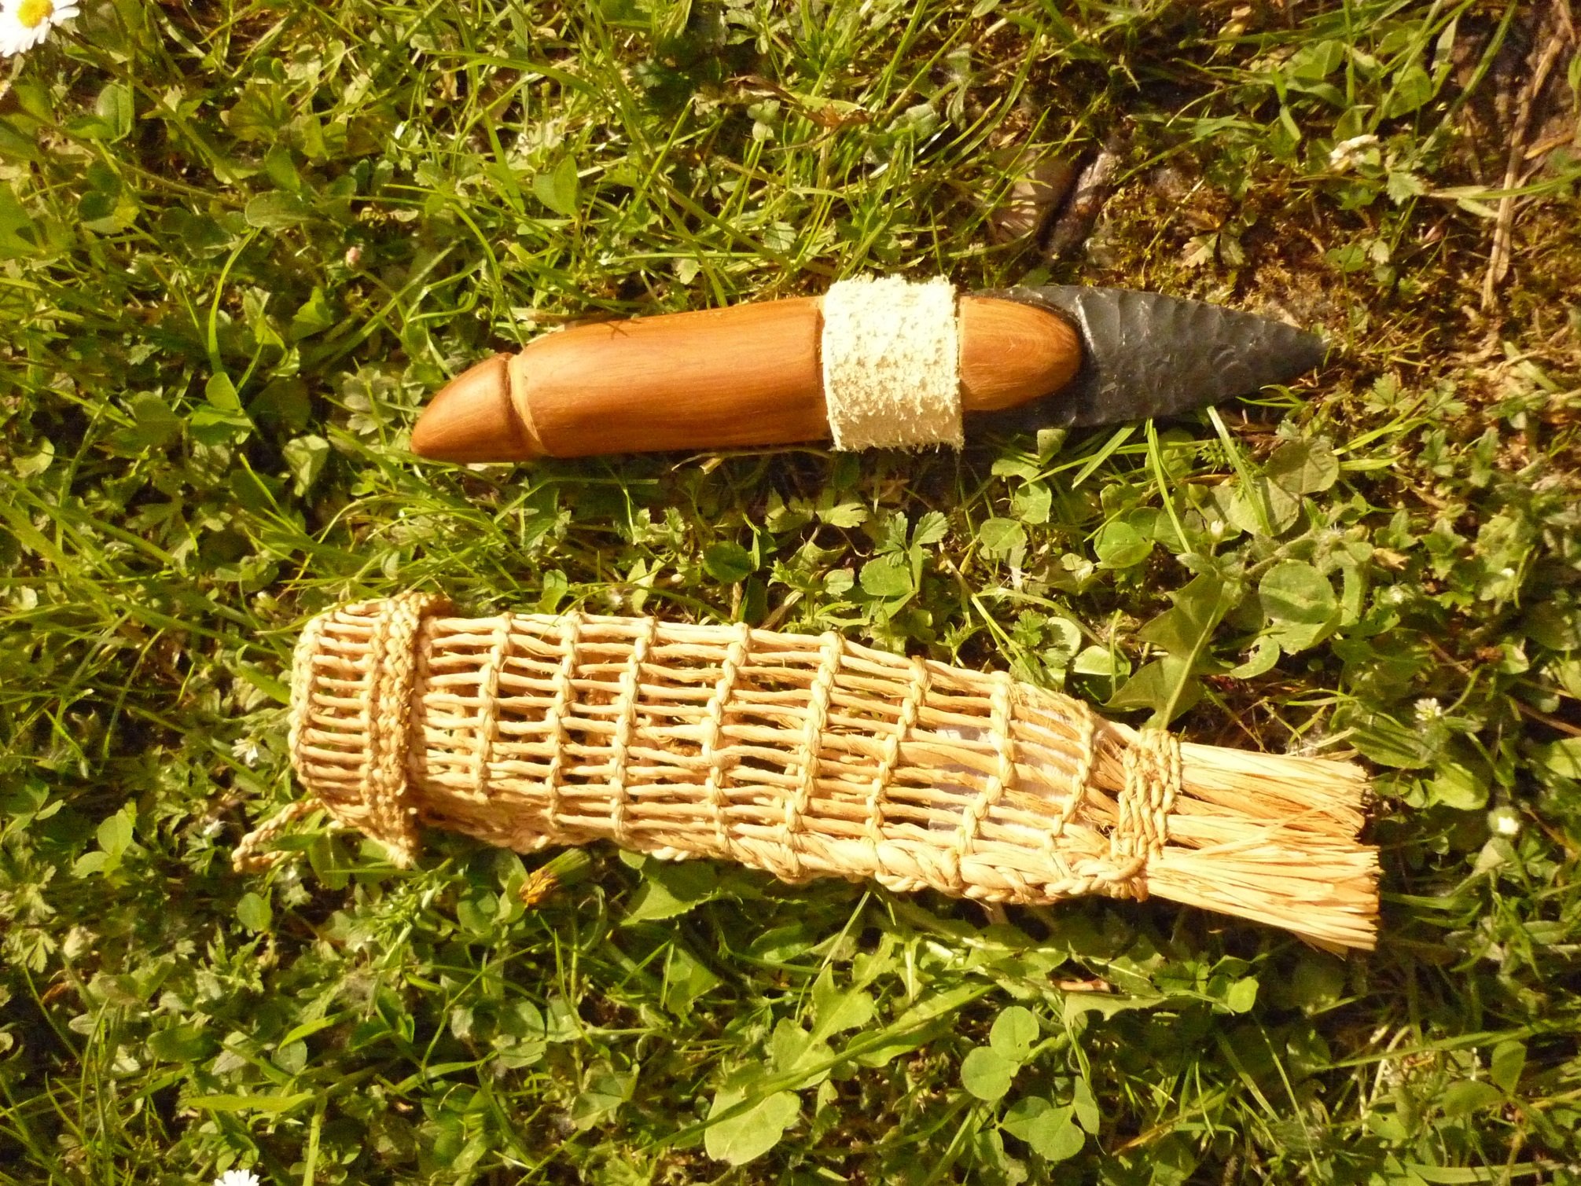

Slide 25
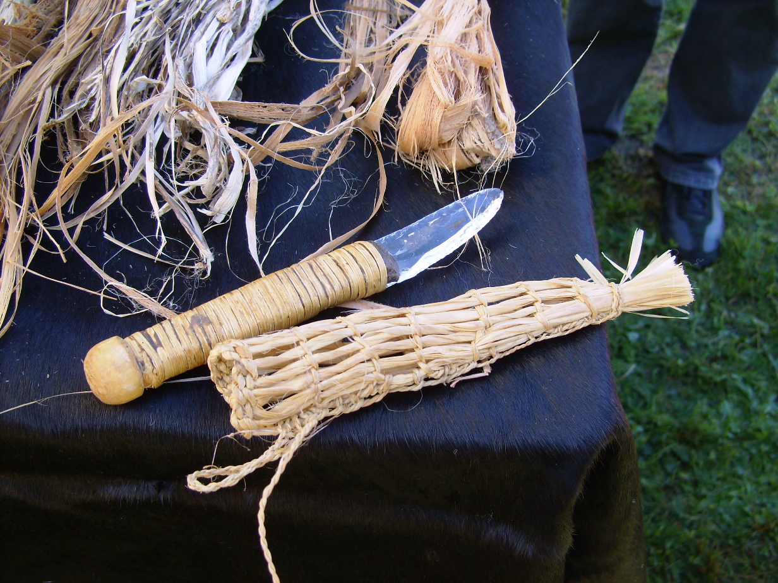
Couteau et son étui

Slide 29
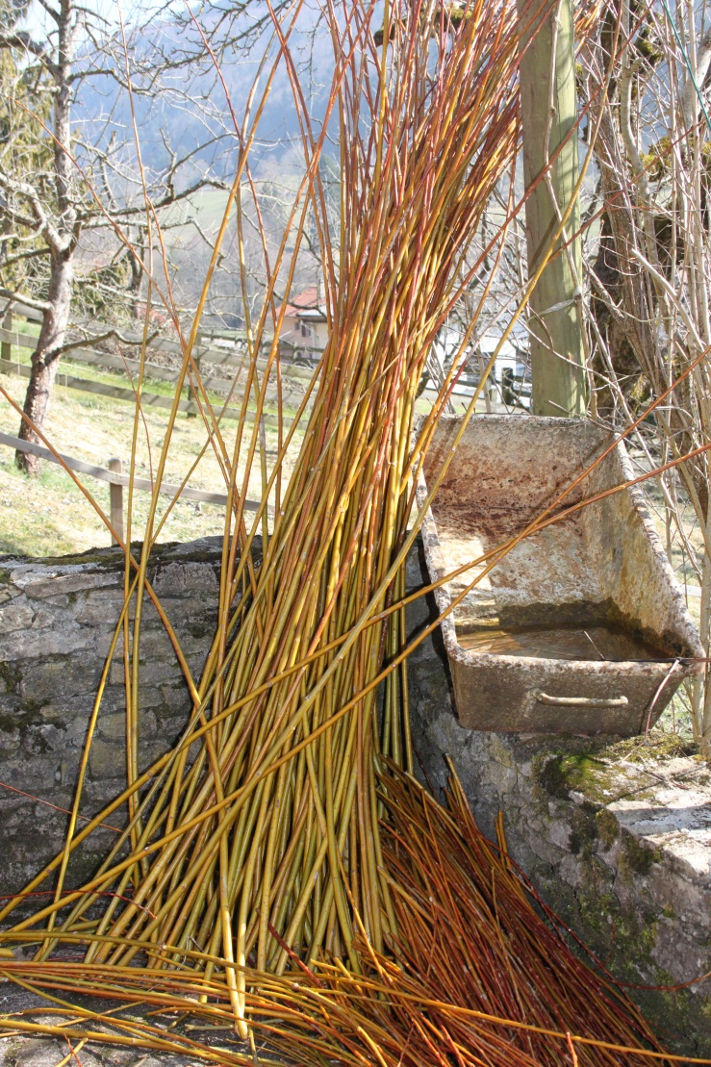
Le travail du vannier
Pour réaliser des paniers, on peut utiliser différents rameaux, comme le saule, le noisetier, le cornouiller ou, ici, la viorne.
Un tout grand merci à Monsieur Stéphane Stegmüller
d’Undervelier(JU) pour sa disponibilité et sa contribution à la réalisation de ce diaporama.

Slide 30
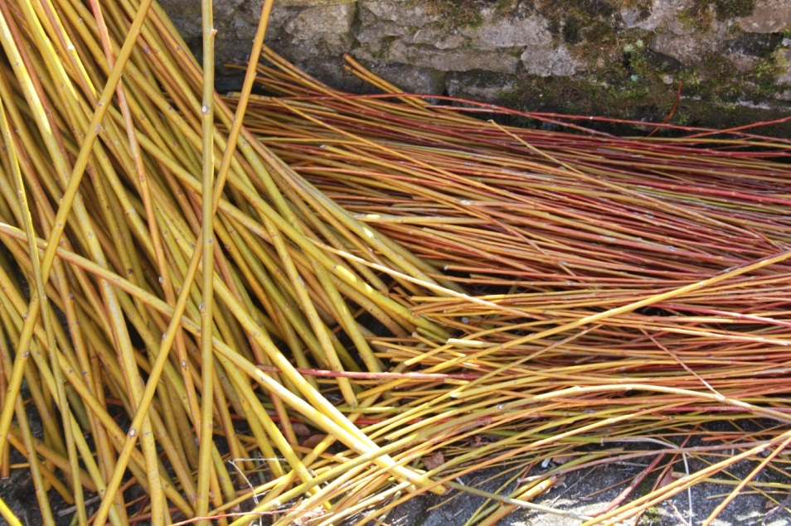
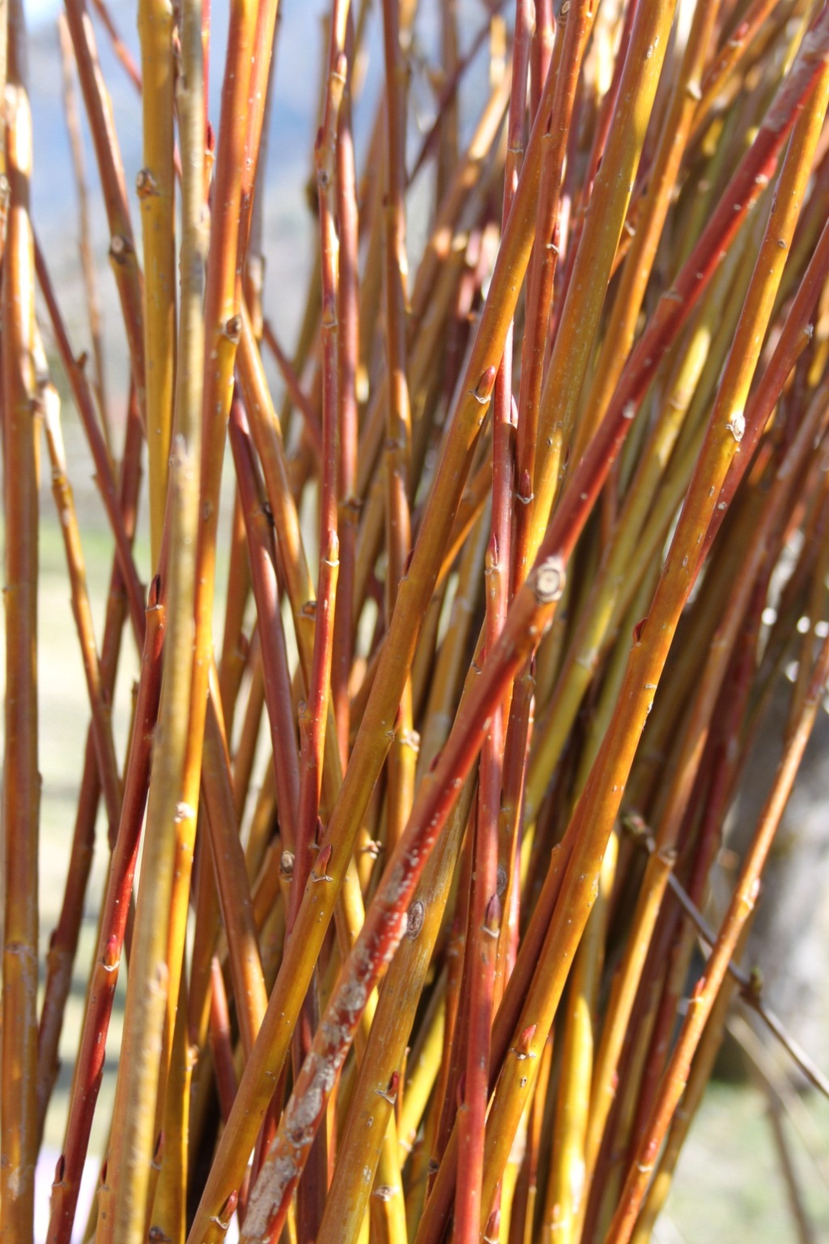
Les branches de viorne ont été coupées juste avant d’être travaillées.
Il faut le faire à l’automne et durant l’hiver, quand la sève est descendue.

Slide 31
Pour le fond d’un panier, on fait une croix avec les rameaux.

Slide 32
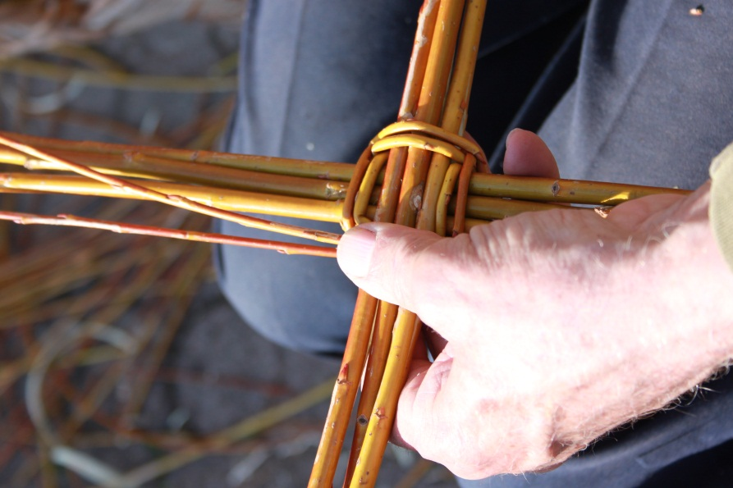
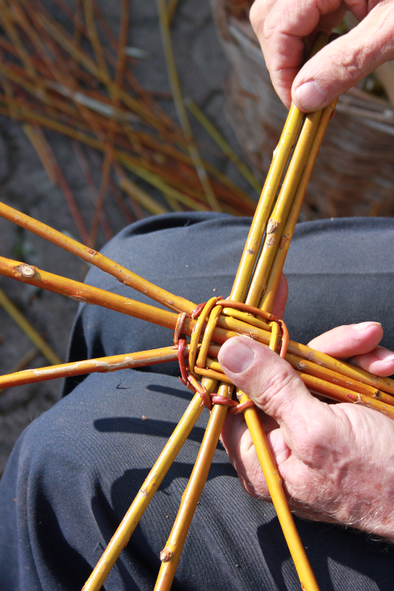
On fixe la base avec les rameaux.

Slide 33
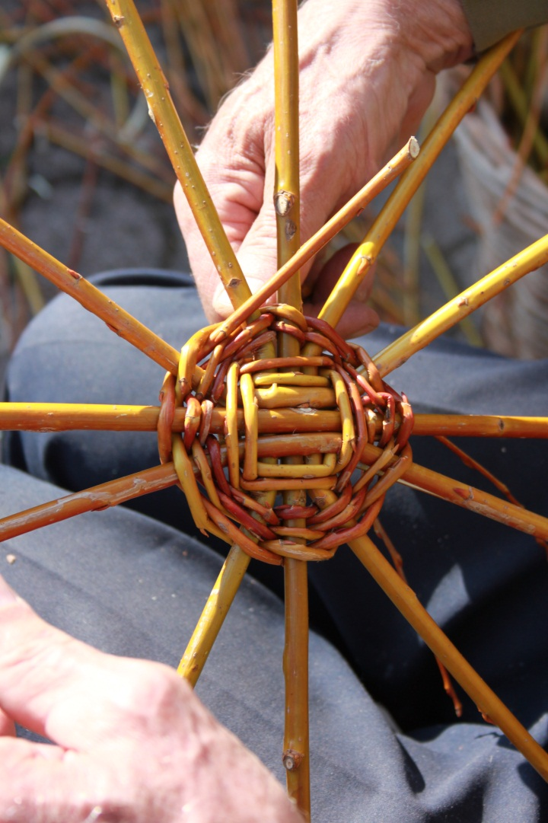
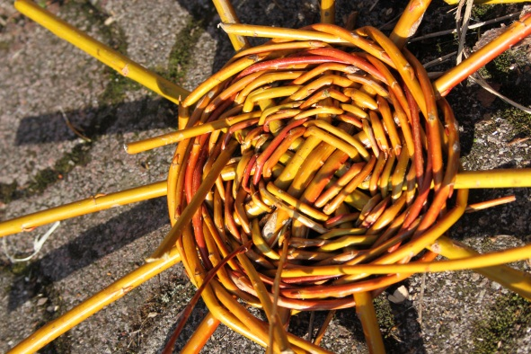
Petit à petit, les tiges de départ s’écartent, le fond du panier apparaît

Slide 34
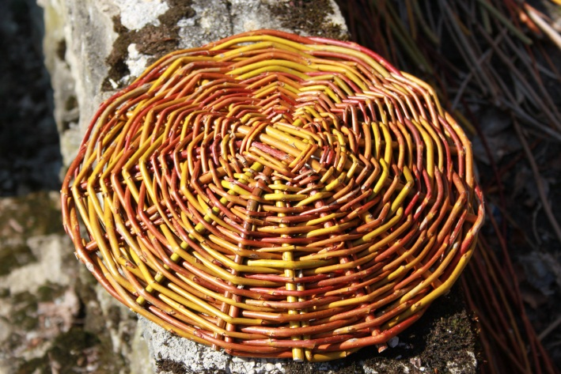
Le fond est maintenant terminé.

Slide 35
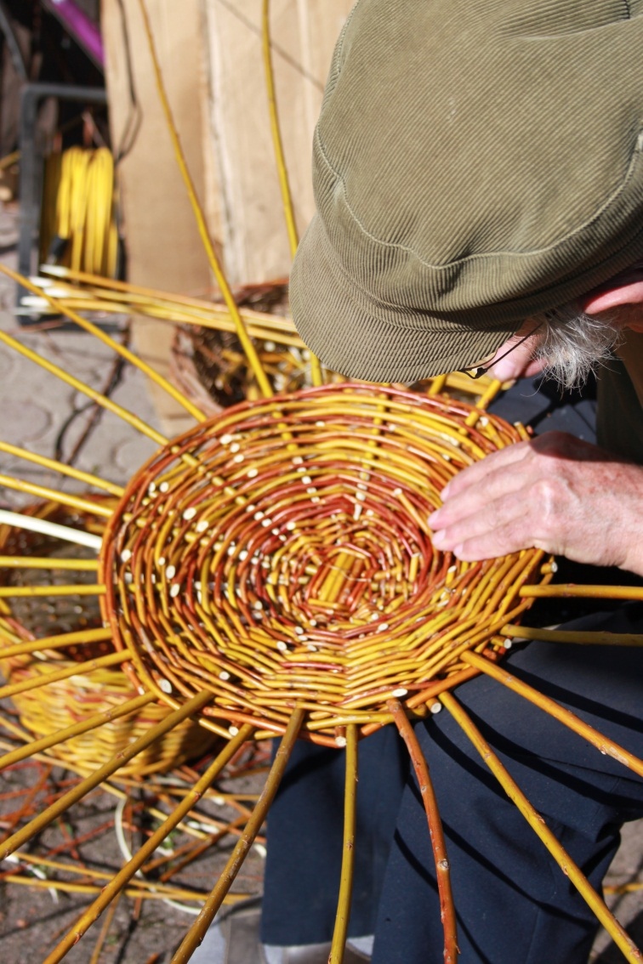
Il faut maintenant introduire les montants pour faire les côtés du panier.

Slide 36
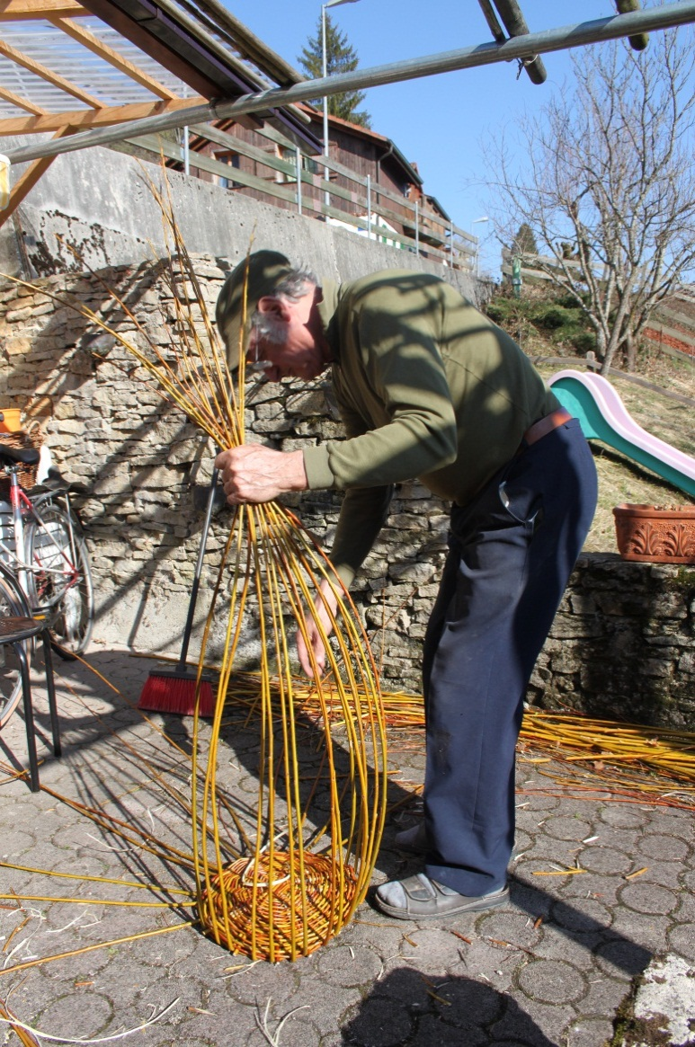
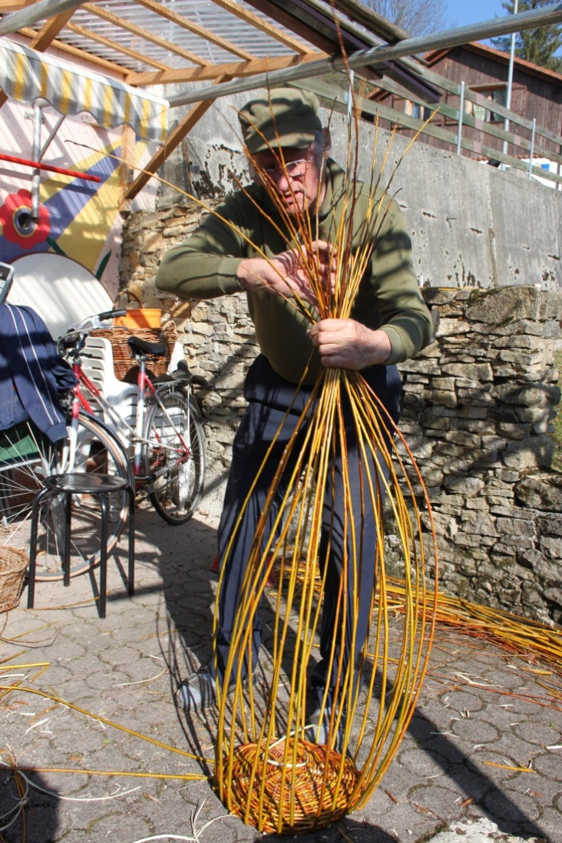
Après avoir incisé les tiges pour les plier plus facilement, on les attache pour les mettre en forme.

Slide 37
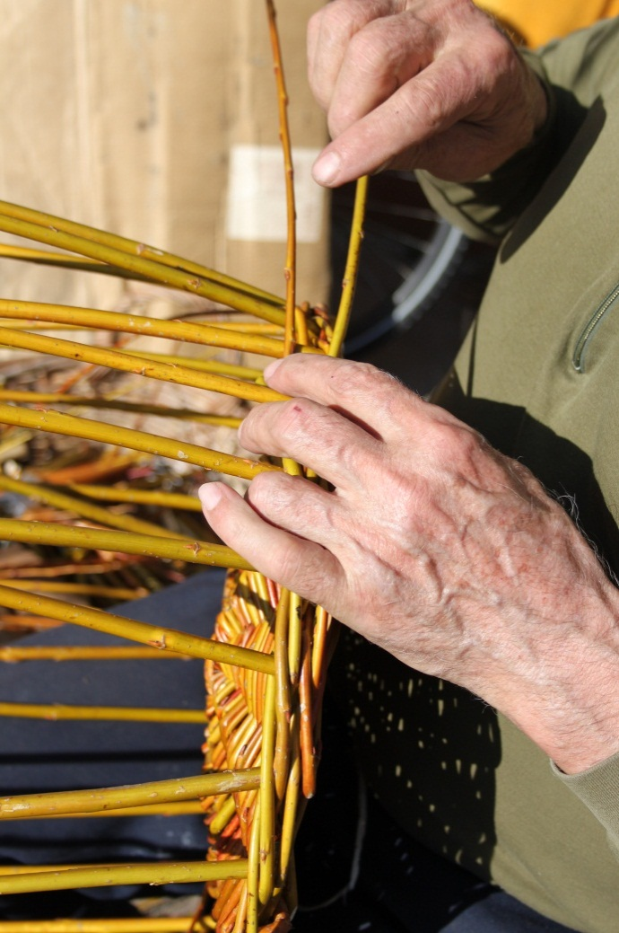
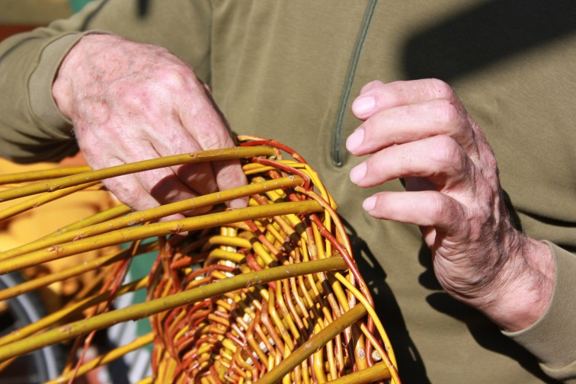
On peut maintenant commencer à tisser les côtés.

Slide 38
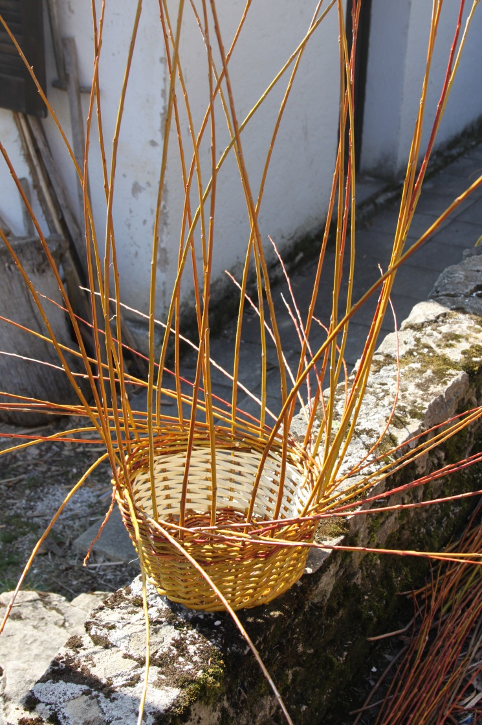
Le panier a maintenant la hauteur désirée.

Slide 39
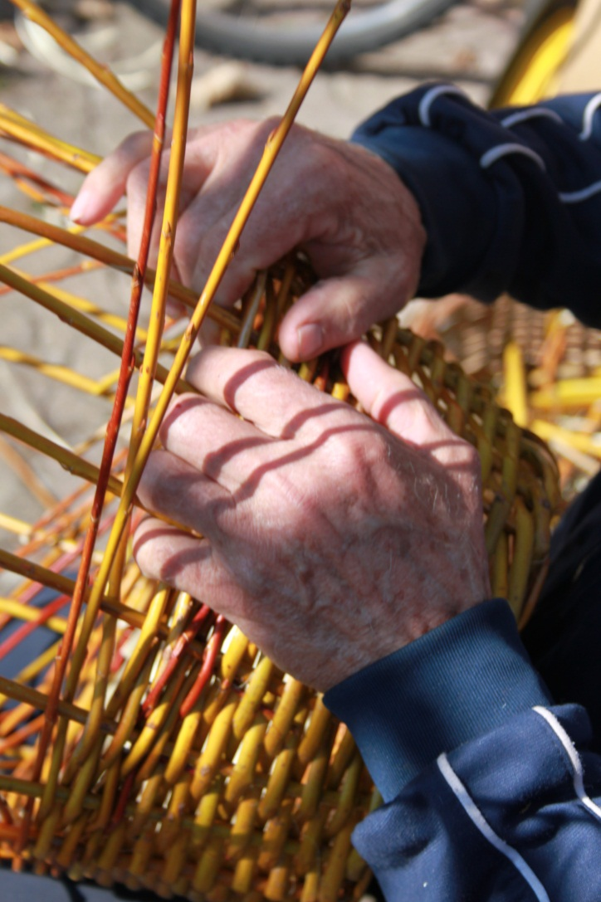
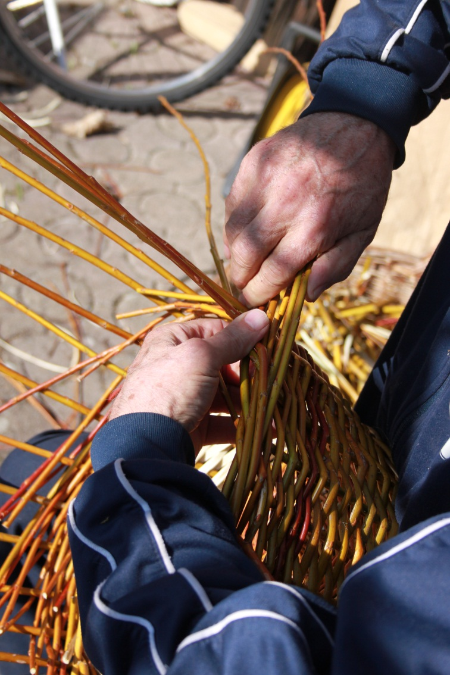
On le termine par une bordure.

Slide 40
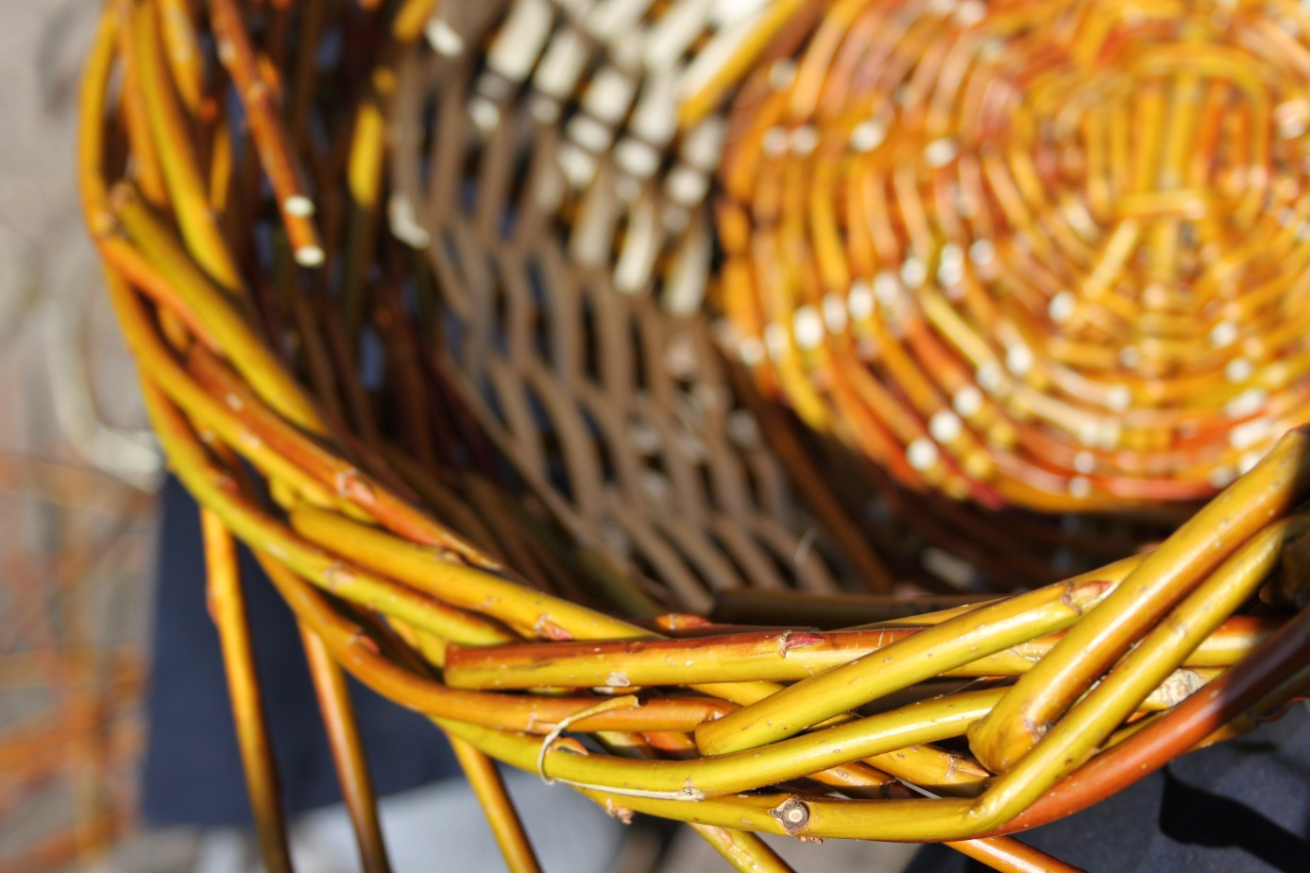
Puis on coupe les tiges qui ont servi de montants.

Slide 41
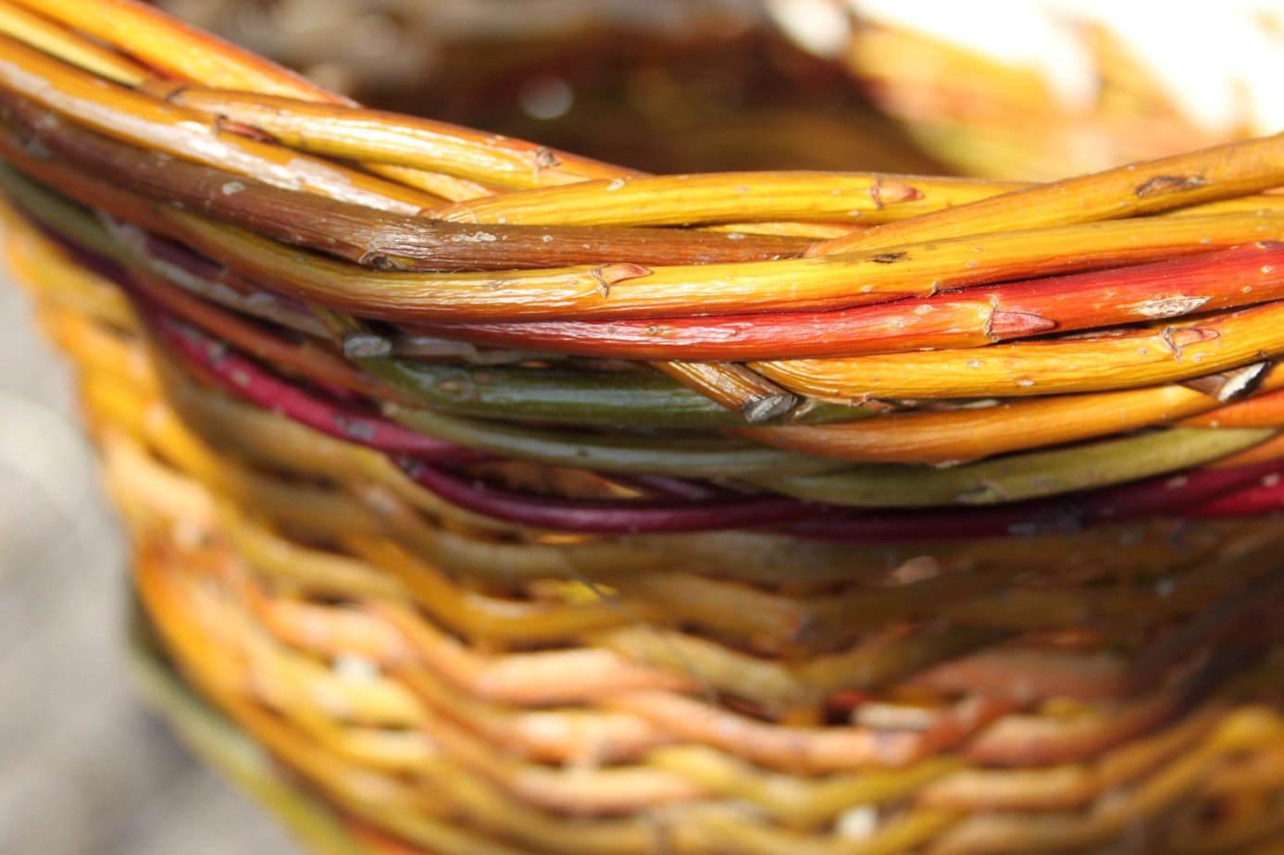
Le panier est terminé.

Slide 42
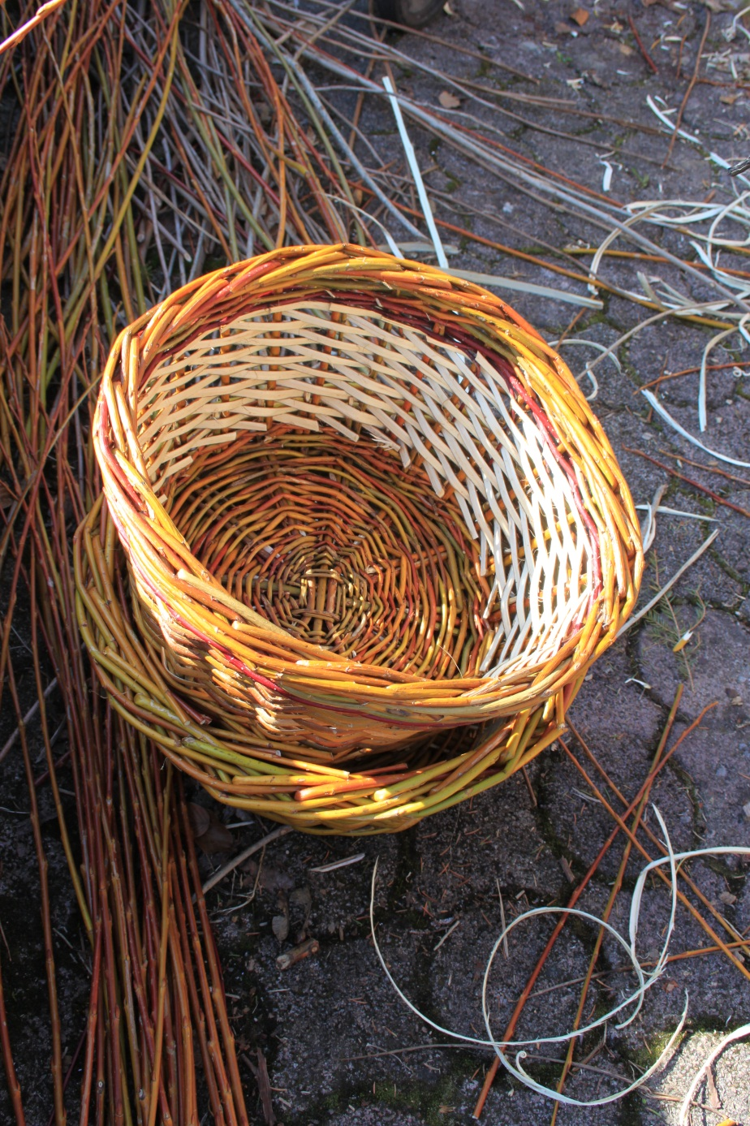

Slide 43
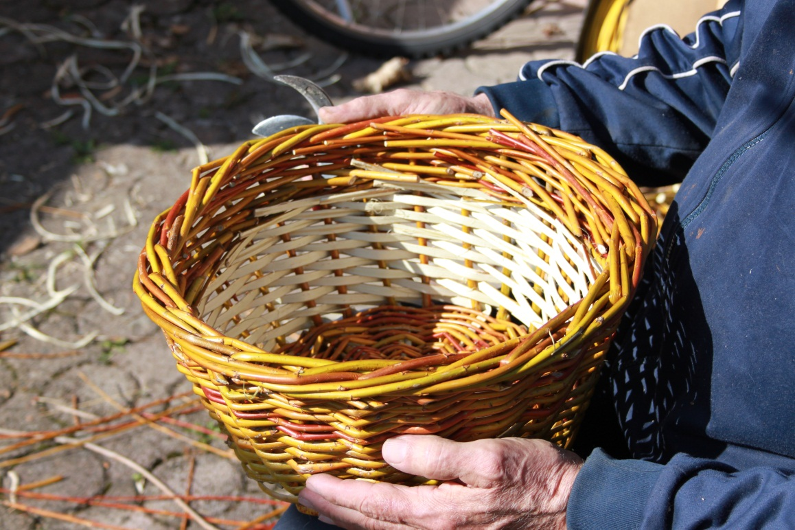
Si on le souhaite, on peut encore confectionner des anses.

Slide 44
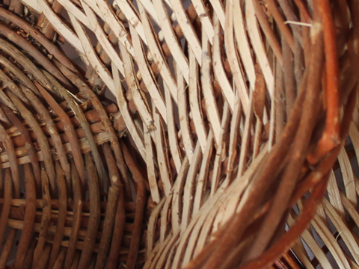

Slide 45
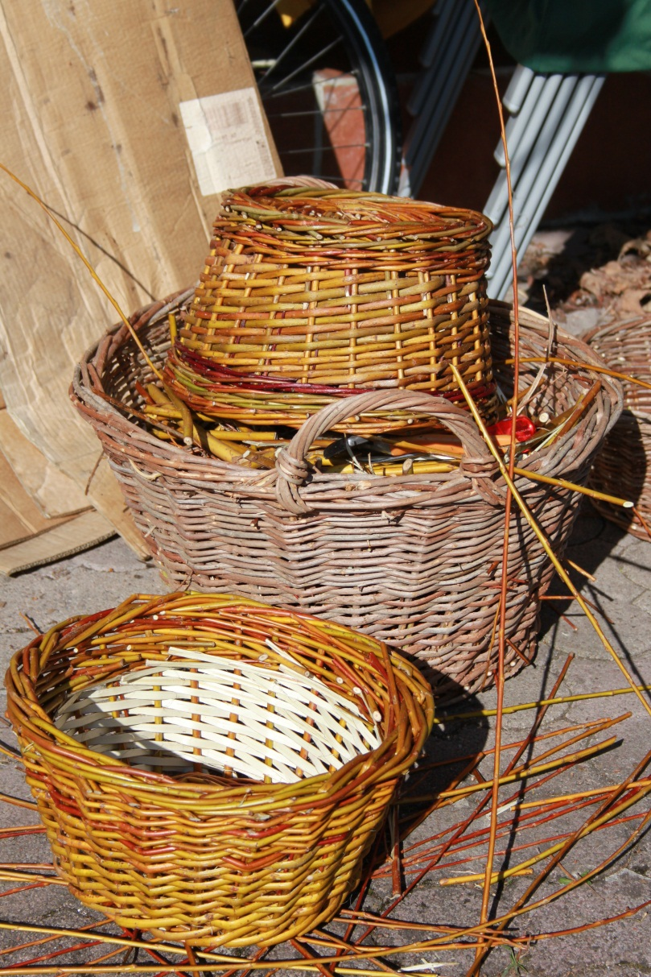
Il devra encore sécher à l’ombre puis il aura l’aspect du gros panier à l’arrière.

Slide 46
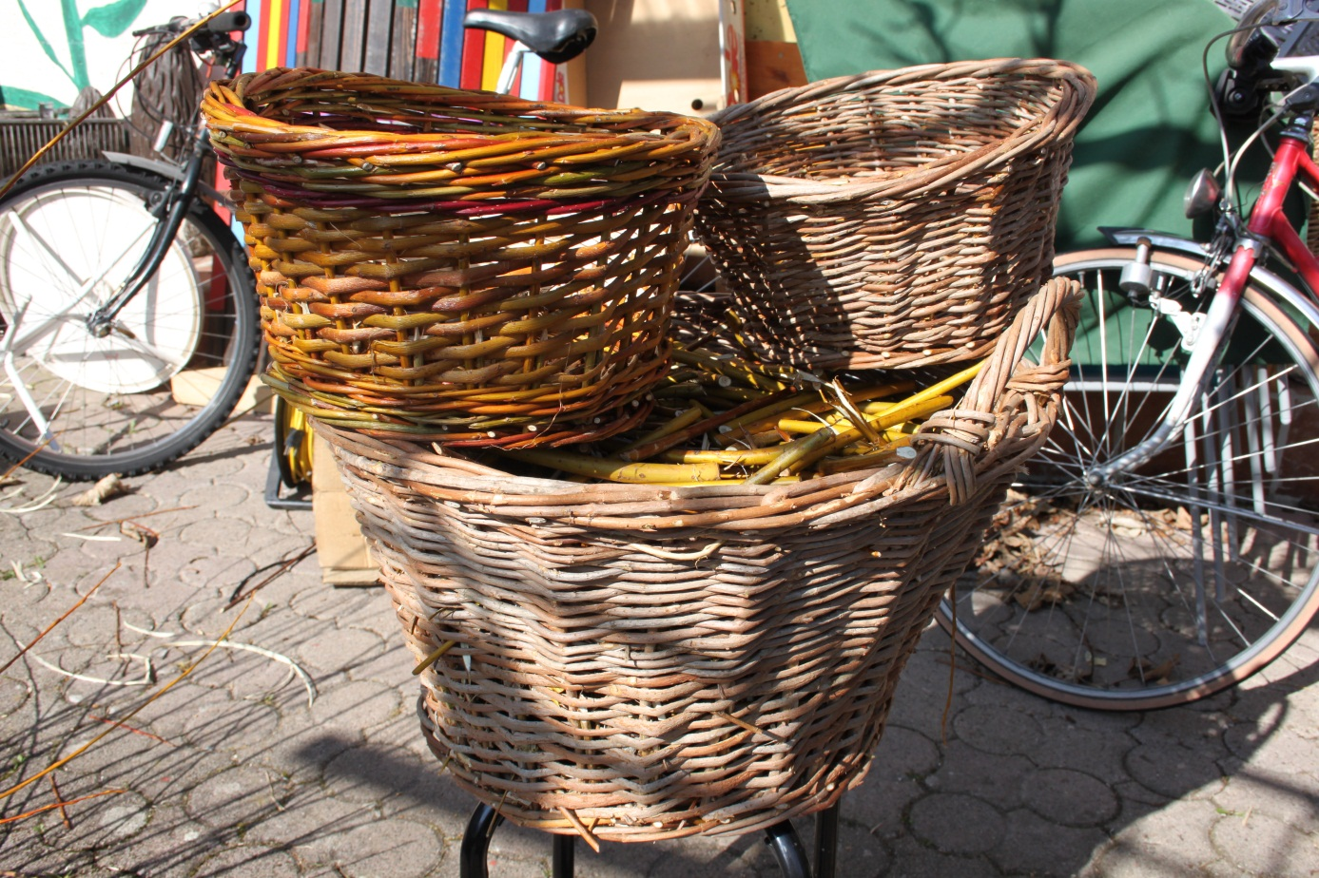
Il sera bien utile dans les tâches domestiques.

Slide 47
Vannerie Crédits photographiques
p. 1 | -----
p. 2-3 | ©Madeleine Stanescu
p. 4 à 16 | ©Michel Riedo
p. 17 | ©Madeleine Stanescu
p. 18 à 24 | ©Michel Riedo
p. 25 | ©Madeleine Stanescu
p. 26 à 28 | ©Michel Riedo
p. 29 à 46 | ©Claudine Amstutz

